Slide 1
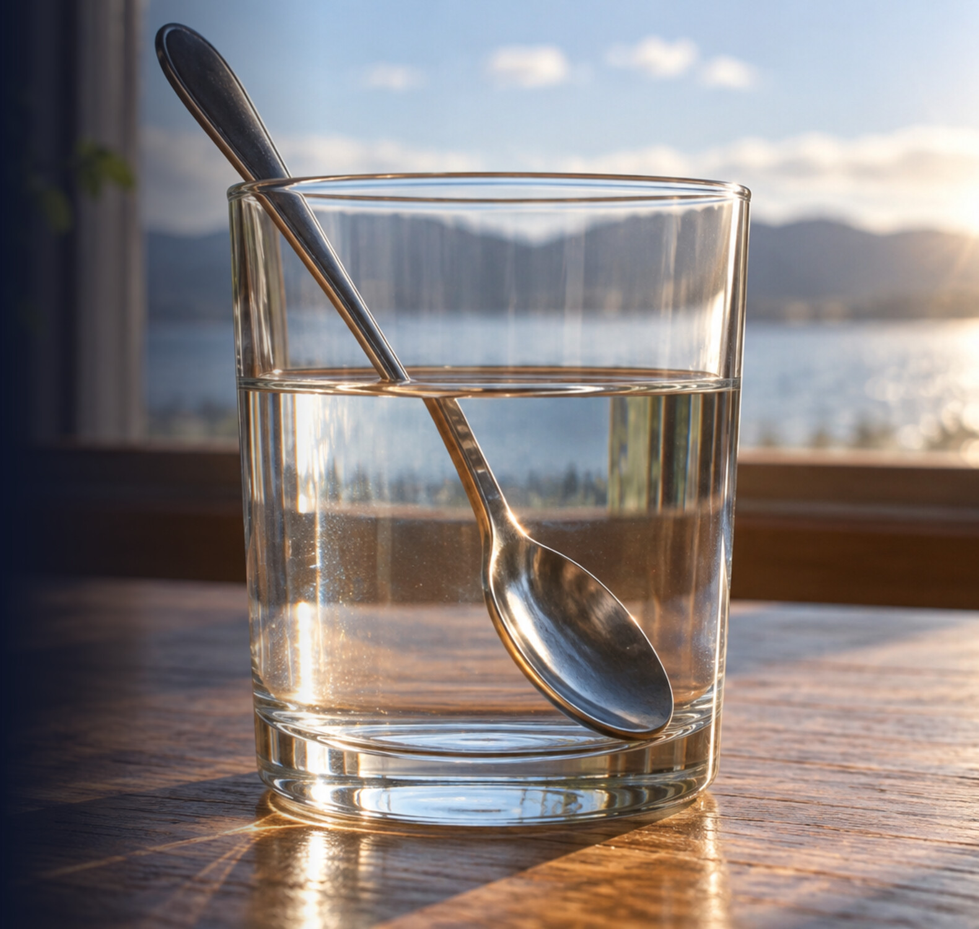
Dersler · fizik
OPTİK · KONU 04
Kırılma
Işık bir ortamdan diğerine geçerken hız değiştirir; hız değişince de yön değiştirir. Suya sokulan kaşığın kırık görünmesinden fiber optik kabloya kadar her şey tek bir bağıntıya dayanır: n₁·sin i = n₂·sin r.
1 Temel
2 Orta
3 İleri
4 Pekiştir
dersler.perinet.org/kirilma.html
Notes:
Bardaktaki kaşık neden kırık görünür? Havuzun dibi neden göründüğünden derindir? Işık bir ortamdan diğerine geçerken hız değiştirir ve bu yüzden yol değiştirir — tıpkı asfalttan kuma giren bir arabanın, bir tekeri önce yavaşlayınca dönmesi gibi. Gözlükten gökkuşağına, fiber optikten seraba kadar bu konudaki her şey tek bir bağıntıdan çıkar: n₁·sin i = n₂·sin r. Anlatım dört basamakta ilerliyor: önce gündelik sahnelerde kırılmayı gözleyip adını koyacağız, sonra bu bağıntıyı dalga cephelerinden adım adım çıkarıp sayılarla deneyeceğiz, ardından tam yansımaya, levhadan geçen ışına ve katman katman kıvrılan havaya geçeceğiz. En sonda kolaydan zora sıralanmış örneklerle hepsini birlikte kullanacağız.
Kapak görseli: Bardaktaki kaşık. Suya eğik daldırılmış bir kaşığa yandan bakınca, su yüzeyinin hizasında kopmuş ya da bükülmüş gibi görünür; oysa kaşık dümdüzdür. Değişen kaşık değil, sudan gözüne gelen ışının yoludur. Yandan bakarken bardağın yuvarlak duvarı da suyla birlikte bir mercek gibi davranır ve bu kaymayı büyütür. Bardağın yanında masaya düşen parlak ışık desenleri de aynı olayın izidir: su ve cam, güneş ışınlarını kırarak bazı noktalarda toplar.

Slide 2
?
Başlarken
Konuya günlük bir soruyla giriyoruz.
Bardaktaki kaşık neden kırık görünür? Havuzun dibi neden göründüğünden derindir? Işık bir ortamdan diğerine geçerken hız değiştirir ve bu yüzden yol değiştirir — tıpkı asfalttan kuma giren bir arabanın, bir tekeri önce yavaşlayınca dönmesi gibi. Gözlükten gökkuşağına, fiber optikten seraba kadar bu konudaki her şey tek bir bağıntıdan çıkar: n₁·sin i = n₂·sin r.
dersler.perinet.org/kirilma.html
02
Notes:
Açılış sorusu — sınıfa sorup birkaç cevap alın, sonra konuya geçin.
Bardaktaki kaşık neden kırık görünür? Havuzun dibi neden göründüğünden derindir? Işık bir ortamdan diğerine geçerken hız değiştirir ve bu yüzden yol değiştirir — tıpkı asfalttan kuma giren bir arabanın, bir tekeri önce yavaşlayınca dönmesi gibi. Gözlükten gökkuşağına, fiber optikten seraba kadar bu konudaki her şey tek bir bağıntıdan çıkar: n₁·sin i = n₂·sin r. Anlatım dört basamakta ilerliyor: önce gündelik sahnelerde kırılmayı gözleyip adını koyacağız, sonra bu bağıntıyı dalga cephelerinden adım adım çıkarıp sayılarla deneyeceğiz, ardından tam yansımaya, levhadan geçen ışına ve katman katman kıvrılan havaya geçeceğiz. En sonda kolaydan zora sıralanmış örneklerle hepsini birlikte kullanacağız.

Slide 3
≡
Bu derste
Dört basamak, kolaydan zora: önce sezgi, sonra bağıntılar, sonra derinleşme; en sonda pekiştirme.
1
Temel
2
Orta
3
İleri
4
Pekiştir
Önce sezgi: ışığın yol değiştirdiği sahnelere bak, kırılmanın ne olduğunu ve ışının hangi yöne saptığını formülsüz kavra.
Bağıntılar: kırılmanın yönünü sayıya dök, Snell yasasını dalga cephelerinden çıkar, hız ve dalga boyuna ne olduğunu gör.
Derinleşme: Snell yasası çözümsüz kalınca, ışık levhadan ve katman katman havadan geçince, kırılma gerçek hayata çıkınca ne olur?
Kolaydan zora çözümlü örnekler ve kırılma sorularında puan kaybettiren klasik hatalar.
01
Önce gözlemle: ışık ne zaman yolundan sapar?
05
Snell yasası ve nereden geldiği
08
Tam yansıma ve sınır açı
12
Çözümlü örnekler
02
Kırılma nedir?
06
Sayılarla hisset: ışın ne kadar kırılır?
09
Paralel kenarlı levhada yandan kayma
13
Sık yapılan hatalar
03
Kırılma indisi: ışık ne kadar yavaşlar?
07
Hız, dalga boyu ve frekans
10
Katman katman kırılma: serap ve atmosfer
04
Neden yön değişir? Yavaşlayan taraf normale yanaşır
11
Kırılma gerçek dünyada
dersler.perinet.org/kirilma.html
03
Notes:
Bu derste:
1. Temel — Önce sezgi: ışığın yol değiştirdiği sahnelere bak, kırılmanın ne olduğunu ve ışının hangi yöne saptığını formülsüz kavra.
01 Önce gözlemle: ışık ne zaman yolundan sapar?
02 Kırılma nedir?
03 Kırılma indisi: ışık ne kadar yavaşlar?
04 Neden yön değişir? Yavaşlayan taraf normale yanaşır
2. Orta — Bağıntılar: kırılmanın yönünü sayıya dök, Snell yasasını dalga cephelerinden çıkar, hız ve dalga boyuna ne olduğunu gör.
05 Snell yasası ve nereden geldiği
06 Sayılarla hisset: ışın ne kadar kırılır?
07 Hız, dalga boyu ve frekans
3. İleri — Derinleşme: Snell yasası çözümsüz kalınca, ışık levhadan ve katman katman havadan geçince, kırılma gerçek hayata çıkınca ne olur?
08 Tam yansıma ve sınır açı
09 Paralel kenarlı levhada yandan kayma
10 Katman katman kırılma: serap ve atmosfer
11 Kırılma gerçek dünyada
4. Pekiştir — Kolaydan zora çözümlü örnekler ve kırılma sorularında puan kaybettiren klasik hatalar.
12 Çözümlü örnekler
13 Sık yapılan hatalar

Slide 4
↺
Önce hatırlayalım · 1 / 2
Bu konuya başlamadan önce bilmen gereken birkaç şey.
Hız: bir şeyin bir saniyede aldığı yol. Metre/saniye (m/s) ile ölçülür; ışık boşlukta her saniye yaklaşık 300 000 km yol alır.
1
Normal: ışının yüzeye çarptığı noktada yüzeye dik (90°) çizilen yardımcı çizgi. Aynalar konusunda açıları hep bu çizgiden ölçmüştün.
2
Yansıma: ışığın bir yüzeye çarpıp geri dönmesi. Gelme açısı yansıma açısına eşittir; aynada kendini bu sayede görürsün.
3
dersler.perinet.org/kirilma.html
04
Notes:
Önce hatırlayalım:
• Hız: bir şeyin bir saniyede aldığı yol. Metre/saniye (m/s) ile ölçülür; ışık boşlukta her saniye yaklaşık 300 000 km yol alır.
• Normal: ışının yüzeye çarptığı noktada yüzeye dik (90°) çizilen yardımcı çizgi. Aynalar konusunda açıları hep bu çizgiden ölçmüştün.
• Yansıma: ışığın bir yüzeye çarpıp geri dönmesi. Gelme açısı yansıma açısına eşittir; aynada kendini bu sayede görürsün.
Her maddeyi sınıfa sorarak hatırlatın.

Slide 5
↺
Önce hatırlayalım · 2 / 2
Bu konuya başlamadan önce bilmen gereken birkaç şey.
Sinüs: dik üçgende bir açının karşısındaki kenarın en uzun kenara bölümü. sin30° = 0,5 ve sin90° = 1'dir; hiçbir açının sinüsü 1'den büyük olmaz.
4
Oran: “kaç katı?” sorusunun cevabı. 6 ÷ 2 = 3 ise 6, 2'nin 3 katıdır. m/s'yi m/s'ye bölünce birim sadeleşir, geriye yalın bir sayı kalır.
5
dersler.perinet.org/kirilma.html
05
Notes:
Önce hatırlayalım:
• Sinüs: dik üçgende bir açının karşısındaki kenarın en uzun kenara bölümü. sin30° = 0,5 ve sin90° = 1'dir; hiçbir açının sinüsü 1'den büyük olmaz.
• Oran: “kaç katı?” sorusunun cevabı. 6 ÷ 2 = 3 ise 6, 2'nin 3 katıdır. m/s'yi m/s'ye bölünce birim sadeleşir, geriye yalın bir sayı kalır.
Her maddeyi sınıfa sorarak hatırlatın.

Slide 6
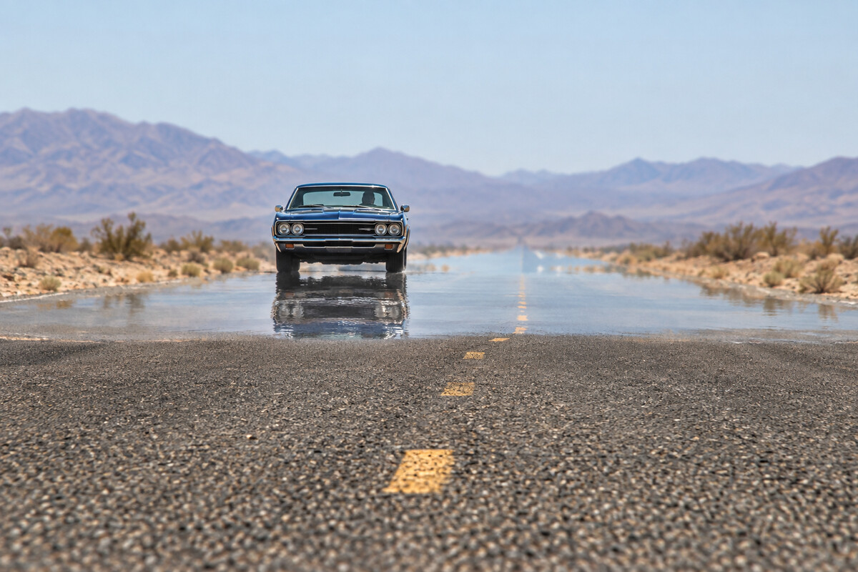
1
BASAMAK 1 / 4
Temel
Önce sezgi: ışığın yol değiştirdiği sahnelere bak, kırılmanın ne olduğunu ve ışının hangi yöne saptığını formülsüz kavra.
01 Önce gözlemle: ışık ne zaman yolundan sapar?
02 Kırılma nedir?
Sıcak yolda ileride parlayan “su”, aslında gökyüzünün görüntüsüdür. Asfaltın hemen üstündeki sıcak havada ışık biraz daha hızlı ilerler; yola yatık inen ışınlar bu yüzden yukarı doğru kıvrılıp gözüne gelir. Arabanın altındaki ters görüntü de aynı kıvrılmış ışınlarla oluşur. Bu sahneye serap denir; üçüncü basamakta nedenini ayrıntılı göreceğiz.
03 Kırılma indisi: ışık ne kadar yavaşlar?
04 Neden yön değişir? Yavaşlayan taraf normale yanaşır
dersler.perinet.org/kirilma.html
06
Notes:
Basamak 1 — Temel: Önce sezgi: ışığın yol değiştirdiği sahnelere bak, kırılmanın ne olduğunu ve ışının hangi yöne saptığını formülsüz kavra.
01 Önce gözlemle: ışık ne zaman yolundan sapar?
02 Kırılma nedir?
03 Kırılma indisi: ışık ne kadar yavaşlar?
04 Neden yön değişir? Yavaşlayan taraf normale yanaşır
Görsel: Sıcak yolda ileride parlayan “su”, aslında gökyüzünün görüntüsüdür. Asfaltın hemen üstündeki sıcak havada ışık biraz daha hızlı ilerler; yola yatık inen ışınlar bu yüzden yukarı doğru kıvrılıp gözüne gelir. Arabanın altındaki ters görüntü de aynı kıvrılmış ışınlarla oluşur. Bu sahneye serap denir; üçüncü basamakta nedenini ayrıntılı göreceğiz.

Slide 7
1 / 4 TEMEL · ADIM 1 / 3
01
Önce gözlemle: ışık ne zaman yolundan sapar?
Işık, aynı saydam ortamda kaldığı sürece doğru boyunca ilerler: odaya vuran güneş huzmesinin tozlarda görünen kenarları dümdüzdür.
Gözün bu kurala güvenir; bir cismi, ondan gelen ışının geldiği doğrultunun tam karşısında sanırsın.
Ama ışık bir ortamdan ötekine geçerken bu güven sarsılır.
Aşağıdaki gözlemlerin hepsinde ışık, iki farklı saydam ortamın ya da farklı sıcaklıktaki hava katmanlarının sınırından geçiyor:
dersler.perinet.org/kirilma.html
07
Notes:
Önce gözlemle: ışık ne zaman yolundan sapar? — adım 1/3
• Işık, aynı saydam ortamda kaldığı sürece doğru boyunca ilerler: odaya vuran güneş huzmesinin tozlarda görünen kenarları dümdüzdür.
• Gözün bu kurala güvenir; bir cismi, ondan gelen ışının geldiği doğrultunun tam karşısında sanırsın.
• Ama ışık bir ortamdan ötekine geçerken bu güven sarsılır.
• Aşağıdaki gözlemlerin hepsinde ışık, iki farklı saydam ortamın ya da farklı sıcaklıktaki hava katmanlarının sınırından geçiyor:

Slide 8
1 / 4 TEMEL · ADIM 2 / 3
01
Önce gözlemle: ışık ne zaman yolundan sapar?
Kaşık kırık görünür: sudaki kısmı, su yüzeyinin hizasında yukarıdaki sapla aynı doğrultuda durmaz.
Havuz sığ görünür: dipteki fayanslar, ayağını basınca şaşıracağın kadar yakın durur.
Yolda “su birikintisi”: yazın sıcak asfaltta ilerideki yol ıslak ve parlak görünür; yaklaşınca kaybolur.
Yıldızlar titrer: yıldız ışığı, sürekli çalkalanan hava katmanlarından geçerken sağa sola sapar.
dersler.perinet.org/kirilma.html
08
Notes:
Önce gözlemle: ışık ne zaman yolundan sapar? — adım 2/3
• Kaşık kırık görünür: sudaki kısmı, su yüzeyinin hizasında yukarıdaki sapla aynı doğrultuda durmaz.
• Havuz sığ görünür: dipteki fayanslar, ayağını basınca şaşıracağın kadar yakın durur.
• Yolda “su birikintisi”: yazın sıcak asfaltta ilerideki yol ıslak ve parlak görünür; yaklaşınca kaybolur.
• Yıldızlar titrer: yıldız ışığı, sürekli çalkalanan hava katmanlarından geçerken sağa sola sapar.

Slide 9
1 / 4 TEMEL · ADIM 3 / 3
01
Önce gözlemle: ışık ne zaman yolundan sapar?
Kalın camın arkası kayar: kalın bir camın arkasındaki çizgiler, camın kenarında yana kaymış görünür.
Bu sahnelerin ortak noktası şu: ışık, yolunun bir yerinde kendisini farklı hızda taşıyan bir ortama giriyor.
Göz ise ışının kıvrıldığından habersizdir; son doğrultuyu geriye uzatır ve cismi orada görür.
dersler.perinet.org/kirilma.html
09
Notes:
Önce gözlemle: ışık ne zaman yolundan sapar? — adım 3/3
• Kalın camın arkası kayar: kalın bir camın arkasındaki çizgiler, camın kenarında yana kaymış görünür.
• Bu sahnelerin ortak noktası şu: ışık, yolunun bir yerinde kendisini farklı hızda taşıyan bir ortama giriyor.
• Göz ise ışının kıvrıldığından habersizdir; son doğrultuyu geriye uzatır ve cismi orada görür.

Slide 10
1 / 4 TEMEL
01
Önce gözlemle: ışık ne zaman yolundan sapar?
KISACA · BU BÖLÜMDE ÖĞRENDİK
Işık tek bir saydam ortamda doğru boyunca gider; başka bir ortama geçerken yolundan sapabilir. Göz son doğrultuyu geriye uzattığı için kaşık kırık, havuz sığ, sıcak yol ıslak görünür.
dersler.perinet.org/kirilma.html
10
Notes:
Kısaca: Işık tek bir saydam ortamda doğru boyunca gider; başka bir ortama geçerken yolundan sapabilir. Göz son doğrultuyu geriye uzattığı için kaşık kırık, havuz sığ, sıcak yol ıslak görünür.
Sınıfa bu cümleyi kendi sözleriyle tekrar ettirin.

Slide 11
1 / 4 TEMEL
DÜŞÜN
Sıcak yoldaki “su birikintisi” sen yaklaştıkça neden hep ileri kaçar ya da kaybolur?
?
01 · Önce gözlemle: ışık ne zaman yolundan sapar? Cevap bir sonraki slaytta
dersler.perinet.org/kirilma.html
11
Notes:
Düşün: Sıcak yoldaki “su birikintisi” sen yaklaştıkça neden hep ileri kaçar ya da kaybolur?
Sınıfa sorun, birkaç tahmin alın; sonra cevap slaytına geçin.
Cevap: Serap yalnızca yola çok yatık gelen ışınlarla oluşur. Uzaktaki yol parçasına neredeyse yere paralel bakarsın; yaklaştıkça aynı parçaya daha dik bakmaya başlarsın ve ışınlar artık yeterince kıvrılamaz. Parlak bölge bu yüzden her zaman senden belli bir uzaklıkta, ileride görünür.

Slide 12
1 / 4 TEMEL
!
Cevap
Sıcak yoldaki “su birikintisi” sen yaklaştıkça neden hep ileri kaçar ya da kaybolur?
Serap yalnızca yola çok yatık gelen ışınlarla oluşur. Uzaktaki yol parçasına neredeyse yere paralel bakarsın; yaklaştıkça aynı parçaya daha dik bakmaya başlarsın ve ışınlar artık yeterince kıvrılamaz. Parlak bölge bu yüzden her zaman senden belli bir uzaklıkta, ileride görünür.
dersler.perinet.org/kirilma.html
12
Notes:
Cevap: Serap yalnızca yola çok yatık gelen ışınlarla oluşur. Uzaktaki yol parçasına neredeyse yere paralel bakarsın; yaklaştıkça aynı parçaya daha dik bakmaya başlarsın ve ışınlar artık yeterince kıvrılamaz. Parlak bölge bu yüzden her zaman senden belli bir uzaklıkta, ileride görünür.

Slide 13
1 / 4 TEMEL · ADIM 1 / 5
02
Kırılma nedir?
Işık, saydam bir ortamdan başka bir saydam ortama geçerken hızı değişir.
Sınıra eğik geldiyse bu hız değişimi doğrultusunu da değiştirir; bu olaya kırılma denir.
Sözcük, ışının sınırda bir dirsek yapmasını anlatır: ışın her iki ortamda da doğru boyunca gider, yalnızca sınırda yön değiştirir.
dersler.perinet.org/kirilma.html
13
Notes:
Kırılma nedir? — adım 1/5
• Işık, saydam bir ortamdan başka bir saydam ortama geçerken hızı değişir.
• Sınıra eğik geldiyse bu hız değişimi doğrultusunu da değiştirir; bu olaya kırılma denir.
• Sözcük, ışının sınırda bir dirsek yapmasını anlatır: ışın her iki ortamda da doğru boyunca gider, yalnızca sınırda yön değiştirir.

Slide 14
1 / 4 TEMEL · ADIM 2 / 5
02
Kırılma nedir?
Kırılmayı anlatmak için sınırda bir yardımcı çizgi kullanırız.
Işının yüzeye çarptığı noktadan yüzeye dik çizilen doğruya normal denir.
Gelen ışının normalle yaptığı açı gelme açısı (i), kırılan ışının normalle yaptığı açı kırılma açısı (r) adını alır.
Açıların yüzeyden değil normalden ölçülmesi keyfî değildir: dik gelen ışın için ikisi de sıfır olur ve kurallar en sade hâlini alır.
dersler.perinet.org/kirilma.html
14
Notes:
Kırılma nedir? — adım 2/5
• Kırılmayı anlatmak için sınırda bir yardımcı çizgi kullanırız.
• Işının yüzeye çarptığı noktadan yüzeye dik çizilen doğruya normal denir.
• Gelen ışının normalle yaptığı açı gelme açısı (i), kırılan ışının normalle yaptığı açı kırılma açısı (r) adını alır.
• Açıların yüzeyden değil normalden ölçülmesi keyfî değildir: dik gelen ışın için ikisi de sıfır olur ve kurallar en sade hâlini alır.

Slide 15
1 / 4 TEMEL · ADIM 3 / 5
02
Kırılma nedir?
Sınıra dik gelen ışın (i = 0) kırılmaz, doğrultusunu korur; yalnızca hızı değişir.
Kırılan ışın, gelen ışın ve normal aynı düzlemdedir.
Kırılma sırasında ışığın bir kısmı her zaman yansır.
dersler.perinet.org/kirilma.html
15
Notes:
Kırılma nedir? — adım 3/5
• Sınıra dik gelen ışın (i = 0) kırılmaz, doğrultusunu korur; yalnızca hızı değişir.
• Kırılan ışın, gelen ışın ve normal aynı düzlemdedir.
• Kırılma sırasında ışığın bir kısmı her zaman yansır.

Slide 16
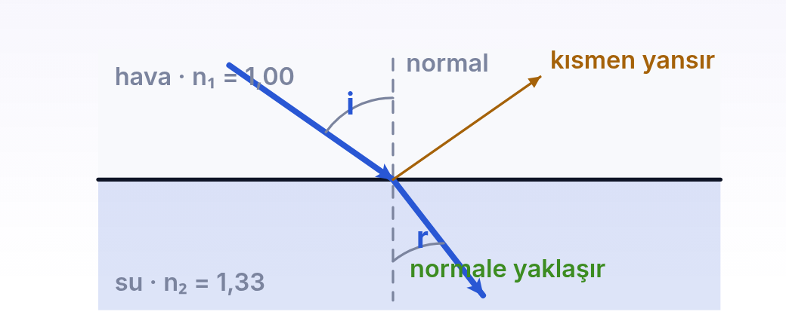
1 / 4 TEMEL · ADIM 4 / 5
02
Kırılma nedir?
Açılar her zaman normalden ölçülür, yüzeyden değil. Işık daha yoğun bir ortama geçerken yavaşlar ve normale yaklaşır (r < i); daha az yoğun bir ortama geçerken hızlanır ve normalden uzaklaşır. Yüzeye dik gelen ışın (i = 0) hiç kırılmaz, doğrultusunu korur. Işığın bir kısmı her zaman yansır da — bu yüzden camda kendi yansımanı görebilirsin.
dersler.perinet.org/kirilma.html
16
Notes:
Kırılma nedir? — şekil
Açılar her zaman normalden ölçülür, yüzeyden değil. Işık daha yoğun bir ortama geçerken yavaşlar ve normale yaklaşır (r < i); daha az yoğun bir ortama geçerken hızlanır ve normalden uzaklaşır. Yüzeye dik gelen ışın (i = 0) hiç kırılmaz, doğrultusunu korur. Işığın bir kısmı her zaman yansır da — bu yüzden camda kendi yansımanı görebilirsin.

Slide 17
1 / 4 TEMEL · ADIM 5 / 5
02
Kırılma nedir?
Son madde gündelik bir gözlemi açıklar: akşam, ışığı yanan bir odadan pencereye bakınca camda kendi yansımanı görürsün.
Dik gelişte camın her yüzeyi ışığın yaklaşık yüzde dördünü yansıtır; dışarısı karanlık olunca bu küçük pay bile belirgin olur.
dersler.perinet.org/kirilma.html
17
Notes:
Kırılma nedir? — adım 5/5
• Son madde gündelik bir gözlemi açıklar: akşam, ışığı yanan bir odadan pencereye bakınca camda kendi yansımanı görürsün.
• Dik gelişte camın her yüzeyi ışığın yaklaşık yüzde dördünü yansıtır; dışarısı karanlık olunca bu küçük pay bile belirgin olur.

Slide 18
1 / 4 TEMEL
02
Kırılma nedir?
KISACA · BU BÖLÜMDE ÖĞRENDİK
Kırılma, ışığın bir saydam ortamdan ötekine eğik geçerken hız değişimi yüzünden doğrultu değiştirmesidir. Açılar yüzeyden değil normalden ölçülür; dik gelen ışın kırılmaz.
dersler.perinet.org/kirilma.html
18
Notes:
Kısaca: Kırılma, ışığın bir saydam ortamdan ötekine eğik geçerken hız değişimi yüzünden doğrultu değiştirmesidir. Açılar yüzeyden değil normalden ölçülür; dik gelen ışın kırılmaz.
Sınıfa bu cümleyi kendi sözleriyle tekrar ettirin.

Slide 19
1 / 4 TEMEL · ADIM 1 / 5
03
Kırılma indisi: ışık ne kadar yavaşlar?
Boşlukta ışık saniyede yaklaşık 300 000 km yol alır; bu hızla bir saniyede Dünya'nın çevresini 7,5 kez dolanabilirdi.
Madde içinde ise daha yavaştır: ışık ortamın atomlarındaki elektronları titreştirir ve bu etkileşim ilerleyişini geciktirir.
Bir ortamın kırılma indisi, ışığın boşluktaki hızının o ortamdaki hızına oranıdır:
n = c / v
c = 3·10⁸ m/s
dersler.perinet.org/kirilma.html
19
Notes:
Kırılma indisi: ışık ne kadar yavaşlar? — adım 1/5
• Boşlukta ışık saniyede yaklaşık 300 000 km yol alır; bu hızla bir saniyede Dünya'nın çevresini 7,5 kez dolanabilirdi.
• Madde içinde ise daha yavaştır: ışık ortamın atomlarındaki elektronları titreştirir ve bu etkileşim ilerleyişini geciktirir.
• Bir ortamın kırılma indisi, ışığın boşluktaki hızının o ortamdaki hızına oranıdır:
n = c / v c = 3·10⁸ m/s

Slide 20
1 / 4 TEMEL · ADIM 2 / 5
03
Kırılma indisi: ışık ne kadar yavaşlar?
Ortam | n | Işığın hızı
Boşluk / hava | 1,00 | 3,00·10⁸ m/s
Su | 1,33 | 2,26·10⁸ m/s
Cam | 1,50 | 2,00·10⁸ m/s
Elmas | 2,42 | 1,24·10⁸ m/s
dersler.perinet.org/kirilma.html
20
Notes:
Kırılma indisi: ışık ne kadar yavaşlar? — adım 2/5
Ortam | n | Işığın hızı
Boşluk / hava | 1,00 | 3,00·10⁸ m/s
Su | 1,33 | 2,26·10⁸ m/s
Cam | 1,50 | 2,00·10⁸ m/s
Elmas | 2,42 | 1,24·10⁸ m/s

Slide 21
1 / 4 TEMEL · ADIM 3 / 5
03
Kırılma indisi: ışık ne kadar yavaşlar?
Tabloyu şöyle oku: su için n = 1,33, yani ışık suda boşluktakinden 1,33 kat yavaş gider.
İndisin birimi yoktur, çünkü iki hızın oranıdır.
Gündelik saydam ortamlarda indis 1'den küçük olmaz; havanınki 1,0003 civarındadır ve problemlerde 1 alınır.
dersler.perinet.org/kirilma.html
21
Notes:
Kırılma indisi: ışık ne kadar yavaşlar? — adım 3/5
• Tabloyu şöyle oku: su için n = 1,33, yani ışık suda boşluktakinden 1,33 kat yavaş gider.
• İndisin birimi yoktur, çünkü iki hızın oranıdır.
• Gündelik saydam ortamlarda indis 1'den küçük olmaz; havanınki 1,0003 civarındadır ve problemlerde 1 alınır.

Slide 22
1 / 4 TEMEL · ADIM 4 / 5
03
Kırılma indisi: ışık ne kadar yavaşlar?
İndisi büyük olan ortama çok yoğun, küçük olana az yoğun ortam denir.
Bu “yoğunluk” kütle yoğunluğu değil, optik yoğunluktur.
Zeytinyağı sudan hafiftir ve suyun üstünde yüzer, ama indisi (yaklaşık 1,47) sudan büyüktür: optik olarak sudan daha yoğundur.
dersler.perinet.org/kirilma.html
22
Notes:
Kırılma indisi: ışık ne kadar yavaşlar? — adım 4/5
• İndisi büyük olan ortama çok yoğun, küçük olana az yoğun ortam denir.
• Bu “yoğunluk” kütle yoğunluğu değil, optik yoğunluktur.
• Zeytinyağı sudan hafiftir ve suyun üstünde yüzer, ama indisi (yaklaşık 1,47) sudan büyüktür: optik olarak sudan daha yoğundur.

Slide 23
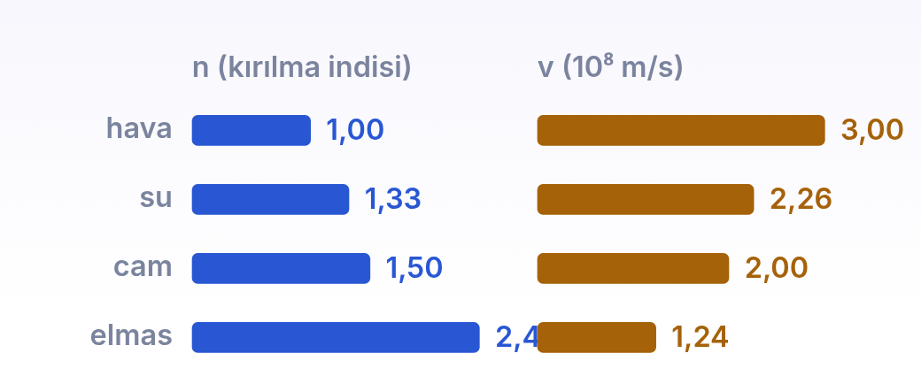
1 / 4 TEMEL · ADIM 5 / 5
03
Kırılma indisi: ışık ne kadar yavaşlar?
Kırılma indisi, ışığın o ortamda ne kadar yavaşladığını söyler: n = c/v. İki çubuk birbirinin aynadaki görüntüsü gibidir — indis büyüdükçe hız küçülür. Elmasta ışık boşluktakinin yalnızca %41'i kadar hızlı ilerler; elmasın o çarpıcı parlaklığı ve ışığı içinde hapsetmesi bu yüksek indisin sonucudur.
dersler.perinet.org/kirilma.html
23
Notes:
Kırılma indisi: ışık ne kadar yavaşlar? — şekil
Kırılma indisi, ışığın o ortamda ne kadar yavaşladığını söyler: n = c/v. İki çubuk birbirinin aynadaki görüntüsü gibidir — indis büyüdükçe hız küçülür. Elmasta ışık boşluktakinin yalnızca %41'i kadar hızlı ilerler; elmasın o çarpıcı parlaklığı ve ışığı içinde hapsetmesi bu yüksek indisin sonucudur.

Slide 24
1 / 4 TEMEL
03
Kırılma indisi: ışık ne kadar yavaşlar?
KISACA · BU BÖLÜMDE ÖĞRENDİK
Kırılma indisi n = c/v, ışığın bir ortamda boşluğa göre kaç kat yavaşladığını söyler. İndisi büyük ortam optik olarak çok yoğundur; bu, kütle yoğunluğuyla aynı şey değildir.
dersler.perinet.org/kirilma.html
24
Notes:
Kısaca: Kırılma indisi n = c/v, ışığın bir ortamda boşluğa göre kaç kat yavaşladığını söyler. İndisi büyük ortam optik olarak çok yoğundur; bu, kütle yoğunluğuyla aynı şey değildir.
Sınıfa bu cümleyi kendi sözleriyle tekrar ettirin.

Slide 25
1 / 4 TEMEL
DÜŞÜN
Işık elmasa girince yavaşlıyorsa, elmastan havaya çıkınca yeniden hızlanır mı?
?
03 · Kırılma indisi: ışık ne kadar yavaşlar? Cevap bir sonraki slaytta
dersler.perinet.org/kirilma.html
25
Notes:
Düşün: Işık elmasa girince yavaşlıyorsa, elmastan havaya çıkınca yeniden hızlanır mı?
Sınıfa sorun, birkaç tahmin alın; sonra cevap slaytına geçin.
Cevap: Evet. Işığın hızı ne kadar yol aldığına ya da nereden geldiğine değil, içinde bulunduğu ortama bağlıdır. Elmasın içinde 1,24·10⁸ m/s ile giden ışık, havaya çıktığı anda yeniden yaklaşık 3·10⁸ m/s ile ilerler. Yavaşlama bir yorgunluk değil, ortamın bir özelliğidir.

Slide 26
1 / 4 TEMEL
!
Cevap
Işık elmasa girince yavaşlıyorsa, elmastan havaya çıkınca yeniden hızlanır mı?
Evet. Işığın hızı ne kadar yol aldığına ya da nereden geldiğine değil, içinde bulunduğu ortama bağlıdır. Elmasın içinde 1,24·10⁸ m/s ile giden ışık, havaya çıktığı anda yeniden yaklaşık 3·10⁸ m/s ile ilerler. Yavaşlama bir yorgunluk değil, ortamın bir özelliğidir.
dersler.perinet.org/kirilma.html
26
Notes:
Cevap: Evet. Işığın hızı ne kadar yol aldığına ya da nereden geldiğine değil, içinde bulunduğu ortama bağlıdır. Elmasın içinde 1,24·10⁸ m/s ile giden ışık, havaya çıktığı anda yeniden yaklaşık 3·10⁸ m/s ile ilerler. Yavaşlama bir yorgunluk değil, ortamın bir özelliğidir.

Slide 27
1 / 4 TEMEL · ADIM 1 / 6
04
Neden yön değişir? Yavaşlayan taraf normale yanaşır
Işığın yavaşlaması neden yönünü de değiştirsin?
Asfalttan çimenliğe eğik giren bir oyuncak arabayı düşün.
Ön tekerlerden biri çimene önce değer ve yavaşlar; öteki hâlâ asfaltta hızla dönmektedir.
Hızlı taraf yavaş tarafın etrafında döner ve araba normale doğru yön değiştirir.
Çimenlikten asfalta çıkarken tersi olur: araba normalden uzaklaşır.
dersler.perinet.org/kirilma.html
27
Notes:
Neden yön değişir? Yavaşlayan taraf normale yanaşır — adım 1/6
• Işığın yavaşlaması neden yönünü de değiştirsin?
• Asfalttan çimenliğe eğik giren bir oyuncak arabayı düşün.
• Ön tekerlerden biri çimene önce değer ve yavaşlar; öteki hâlâ asfaltta hızla dönmektedir.
• Hızlı taraf yavaş tarafın etrafında döner ve araba normale doğru yön değiştirir.
• Çimenlikten asfalta çıkarken tersi olur: araba normalden uzaklaşır.

Slide 28
1 / 4 TEMEL · ADIM 2 / 6
04
Neden yön değişir? Yavaşlayan taraf normale yanaşır
Işık demetinin genişliği boyunca uzanan dalga cephesi, bu arabanın aks çizgisi gibidir: cephenin sınıra önce varan ucu yavaşlar, öteki ucu bir süre daha hızlı ilerler ve cephe döner.
Bu basit resimden dört kural çıkar:
dersler.perinet.org/kirilma.html
28
Notes:
Neden yön değişir? Yavaşlayan taraf normale yanaşır — adım 2/6
• Işık demetinin genişliği boyunca uzanan dalga cephesi, bu arabanın aks çizgisi gibidir: cephenin sınıra önce varan ucu yavaşlar, öteki ucu bir süre daha hızlı ilerler ve cephe döner.
• Bu basit resimden dört kural çıkar:

Slide 29
1 / 4 TEMEL · ADIM 3 / 6
04
Neden yön değişir? Yavaşlayan taraf normale yanaşır
Yavaşlarsa yaklaşır: az yoğundan çok yoğuna geçen ışın normale yaklaşır; kırılma açısı gelme açısından küçüktür.
Hızlanırsa uzaklaşır: çok yoğundan az yoğuna geçen ışın normalden uzaklaşır; kırılma açısı büyür.
Dik gelirse sapmaz: cephenin iki ucu sınıra aynı anda varır ve birlikte yavaşlar; dönme olmaz.
Yol tersinirdir: ters yönde gönderilen ışın, geldiği yolu aynen geri izler.
dersler.perinet.org/kirilma.html
29
Notes:
Neden yön değişir? Yavaşlayan taraf normale yanaşır — adım 3/6
• Yavaşlarsa yaklaşır: az yoğundan çok yoğuna geçen ışın normale yaklaşır; kırılma açısı gelme açısından küçüktür.
• Hızlanırsa uzaklaşır: çok yoğundan az yoğuna geçen ışın normalden uzaklaşır; kırılma açısı büyür.
• Dik gelirse sapmaz: cephenin iki ucu sınıra aynı anda varır ve birlikte yavaşlar; dönme olmaz.
• Yol tersinirdir: ters yönde gönderilen ışın, geldiği yolu aynen geri izler.

Slide 30
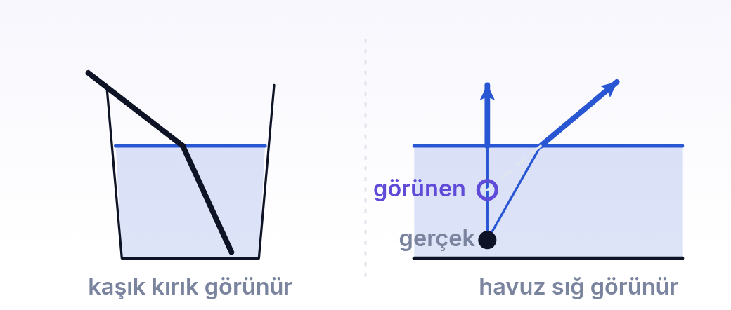
1 / 4 TEMEL · ADIM 4 / 6
04
Neden yön değişir? Yavaşlayan taraf normale yanaşır
İkisi de aynı olayın sonucu. Sudan çıkan ışınlar yüzeyde kırılıp normalden uzaklaşınca, göz onları düz bir çizgi boyunca geri izler ve cismi olduğundan yukarıda görür. Kaşığın su altındaki kısmı yükseldiği için kırık, havuzun tabanı yükseldiği için sığ görünür. Bu yüzden suya balıklama atlamadan önce derinliği gözle değil ölçerek bilmek gerekir.
dersler.perinet.org/kirilma.html
30
Notes:
Neden yön değişir? Yavaşlayan taraf normale yanaşır — şekil
İkisi de aynı olayın sonucu. Sudan çıkan ışınlar yüzeyde kırılıp normalden uzaklaşınca, göz onları düz bir çizgi boyunca geri izler ve cismi olduğundan yukarıda görür. Kaşığın su altındaki kısmı yükseldiği için kırık, havuzun tabanı yükseldiği için sığ görünür. Bu yüzden suya balıklama atlamadan önce derinliği gözle değil ölçerek bilmek gerekir.

Slide 31
1 / 4 TEMEL · ADIM 5 / 6
04
Neden yön değişir? Yavaşlayan taraf normale yanaşır
Artık kaşığın sırrı çözülüyor.
Kaşığın sudaki kısmından çıkan ışınlar sudan havaya geçer, hızlanır ve normalden uzaklaşır.
Göz ışınları düz bir çizgi boyunca geriye uzatır ve kaşığın sudaki kısmını olduğundan yukarıda görür.
Suyun dışındaki kısım yerinde göründüğü için iki parça yüzeyde düzgünce birleşmez ve kaşık kırık görünür.
dersler.perinet.org/kirilma.html
31
Notes:
Neden yön değişir? Yavaşlayan taraf normale yanaşır — adım 5/6
• Artık kaşığın sırrı çözülüyor.
• Kaşığın sudaki kısmından çıkan ışınlar sudan havaya geçer, hızlanır ve normalden uzaklaşır.
• Göz ışınları düz bir çizgi boyunca geriye uzatır ve kaşığın sudaki kısmını olduğundan yukarıda görür.
• Suyun dışındaki kısım yerinde göründüğü için iki parça yüzeyde düzgünce birleşmez ve kaşık kırık görünür.

Slide 32
1 / 4 TEMEL · ADIM 6 / 6
04
Neden yön değişir? Yavaşlayan taraf normale yanaşır
Havuzun sığ görünmesi de aynı olaydır; ayrıntısı bir sonraki konu olan görünür derinlikte.
dersler.perinet.org/kirilma.html
32
Notes:
Neden yön değişir? Yavaşlayan taraf normale yanaşır — adım 6/6
• Havuzun sığ görünmesi de aynı olaydır; ayrıntısı bir sonraki konu olan görünür derinlikte.

Slide 33
1 / 4 TEMEL
04
Neden yön değişir? Yavaşlayan taraf normale yanaşır
KISACA · BU BÖLÜMDE ÖĞRENDİK
Işık yavaşladığı ortama geçerken normale yaklaşır, hızlandığı ortama geçerken normalden uzaklaşır. Sudan çıkan ışınlar normalden uzaklaştığı için kaşığın sudaki kısmı olduğundan yukarıda görünür.
dersler.perinet.org/kirilma.html
33
Notes:
Kısaca: Işık yavaşladığı ortama geçerken normale yaklaşır, hızlandığı ortama geçerken normalden uzaklaşır. Sudan çıkan ışınlar normalden uzaklaştığı için kaşığın sudaki kısmı olduğundan yukarıda görünür.
Sınıfa bu cümleyi kendi sözleriyle tekrar ettirin.

Slide 34
2
TEMEL BAĞINTILAR
n = c / v
kırılma indisi
BASAMAK 2 / 4
n₁·sin i = n₂·sin r
Snell yasası
Orta
λ = λ₀ / n
ortamdaki dalga boyu
Bağıntılar: kırılmanın yönünü sayıya dök, Snell yasasını dalga cephelerinden çıkar, hız ve dalga boyuna ne olduğunu gör.
sin θ(sınır) = n₂ / n₁
tam yansıma
05 Snell yasası ve nereden geldiği
06 Sayılarla hisset: ışın ne kadar kırılır?
07 Hız, dalga boyu ve frekans
dersler.perinet.org/kirilma.html
34
Notes:
Basamak 2 — Orta: Bağıntılar: kırılmanın yönünü sayıya dök, Snell yasasını dalga cephelerinden çıkar, hız ve dalga boyuna ne olduğunu gör.
05 Snell yasası ve nereden geldiği
06 Sayılarla hisset: ışın ne kadar kırılır?
07 Hız, dalga boyu ve frekans

Slide 35
2 / 4 ORTA · ADIM 1 / 8
05
Snell yasası ve nereden geldiği
Kırılmanın yönünü biliyoruz; şimdi “ne kadar” sorusunu yanıtlayalım.
Gelme ve kırılma açıları, iki ortamın indisleriyle tek bir bağıntı üzerinden bağlıdır.
Bu bağıntı, 1621'de onu deneylerle bulan Willebrord Snellius'un adını taşır; aynı ilişki 10. yüzyılda İbn Sehl'in mercekler üzerine yazdığı incelemede de geçer.
n₁ · sin i = n₂ · sin r
dersler.perinet.org/kirilma.html
35
Notes:
Snell yasası ve nereden geldiği — adım 1/8
• Kırılmanın yönünü biliyoruz; şimdi “ne kadar” sorusunu yanıtlayalım.
• Gelme ve kırılma açıları, iki ortamın indisleriyle tek bir bağıntı üzerinden bağlıdır.
• Bu bağıntı, 1621'de onu deneylerle bulan Willebrord Snellius'un adını taşır; aynı ilişki 10. yüzyılda İbn Sehl'in mercekler üzerine yazdığı incelemede de geçer.
n₁ · sin i = n₂ · sin r

Slide 36
2 / 4 ORTA · ADIM 2 / 8
05
Snell yasası ve nereden geldiği
Formüldeki harfler ne anlama geliyor?
Sembol | Anlamı | Birimi
n₁ | ışığın geldiği ortamın kırılma indisi (hava için 1) | —
n₂ | ışığın geçtiği ortamın kırılma indisi (su için 4/3 ≈ 1,33) | —
i | gelme açısı: gelen ışının normalle yaptığı açı | derece (°)
r | kırılma açısı: kırılan ışının normalle yaptığı açı | derece (°)
sin i, sin r | bu açıların sinüsü; soruda verilir (ör. sin53° = 0,8) | —
dersler.perinet.org/kirilma.html
36
Notes:
Snell yasası ve nereden geldiği — adım 2/8
Formüldeki harfler ne anlama geliyor?
Sembol | Anlamı | Birimi
n₁ | ışığın geldiği ortamın kırılma indisi (hava için 1) | —
n₂ | ışığın geçtiği ortamın kırılma indisi (su için 4/3 ≈ 1,33) | —
i | gelme açısı: gelen ışının normalle yaptığı açı | derece (°)
r | kırılma açısı: kırılan ışının normalle yaptığı açı | derece (°)
sin i, sin r | bu açıların sinüsü; soruda verilir (ör. sin53° = 0,8) | —

Slide 37
2 / 4 ORTA · ADIM 3 / 8
05
Snell yasası ve nereden geldiği
Az yoğundan çok yoğuna (n₁ < n₂): ışın normale yaklaşır, r < i.
Çok yoğundan az yoğuna (n₁ > n₂): ışın normalden uzaklaşır, r > i.
i = 0 ise r = 0: dik gelen ışın kırılmaz.
dersler.perinet.org/kirilma.html
37
Notes:
Snell yasası ve nereden geldiği — adım 3/8
• Az yoğundan çok yoğuna (n₁ < n₂): ışın normale yaklaşır, r < i.
• Çok yoğundan az yoğuna (n₁ > n₂): ışın normalden uzaklaşır, r > i.
• i = 0 ise r = 0: dik gelen ışın kırılmaz.

Slide 38
2 / 4 ORTA · ADIM 4 / 8
05
Snell yasası ve nereden geldiği
Bağıntı nereden geliyor?
Snell yasasını bir önceki bölümdeki dönen cephe resminden birkaç adımda çıkarabilirsin.
Bir dalga cephesinin A ucu sınıra değmiş, B ucu ise sınıra hâlâ BD kadar uzakta olsun.
dersler.perinet.org/kirilma.html
38
Notes:
Snell yasası ve nereden geldiği — adım 4/8
Bağıntı nereden geliyor?
• Snell yasasını bir önceki bölümdeki dönen cephe resminden birkaç adımda çıkarabilirsin.
• Bir dalga cephesinin A ucu sınıra değmiş, B ucu ise sınıra hâlâ BD kadar uzakta olsun.

Slide 39
2 / 4 ORTA · ADIM 5 / 8
05
Snell yasası ve nereden geldiği
Aynı süre: B ucu D'ye varana kadar t süresi geçer: BD = v₁·t. Bu sürede A ucu ikinci ortamda AC = v₂·t kadar ilerler.
İki dik üçgen: AD, sınır üzerindeki ortak kenardır. Cephe sınırla i açısı yaptığı için sin i = BD/AD; aynı biçimde sin r = AC/AD.
Oranı al: sin i / sin r = BD/AC = v₁/v₂. Ortak kenar AD sadeleşir.
İndise çevir: v = c/n olduğundan v₁/v₂ = n₂/n₁. Buradan n₁·sin i = n₂·sin r çıkar.
dersler.perinet.org/kirilma.html
39
Notes:
Snell yasası ve nereden geldiği — adım 5/8
• Aynı süre: B ucu D'ye varana kadar t süresi geçer: BD = v₁·t. Bu sürede A ucu ikinci ortamda AC = v₂·t kadar ilerler.
• İki dik üçgen: AD, sınır üzerindeki ortak kenardır. Cephe sınırla i açısı yaptığı için sin i = BD/AD; aynı biçimde sin r = AC/AD.
• Oranı al: sin i / sin r = BD/AC = v₁/v₂. Ortak kenar AD sadeleşir.
• İndise çevir: v = c/n olduğundan v₁/v₂ = n₂/n₁. Buradan n₁·sin i = n₂·sin r çıkar.

Slide 40
2 / 4 ORTA · ADIM 6 / 8
05
Snell yasası ve nereden geldiği
Hatırlatma: Açılar yine normalle ölçülür. Soruda “yüzeyle 30° açı yapıyor” deniyorsa gelme açısı 60°'dir.
dersler.perinet.org/kirilma.html
40
Notes:
Snell yasası ve nereden geldiği — adım 6/8
Hatırlatma: Açılar yine normalle ölçülür. Soruda “yüzeyle 30° açı yapıyor” deniyorsa gelme açısı 60°'dir.

Slide 41
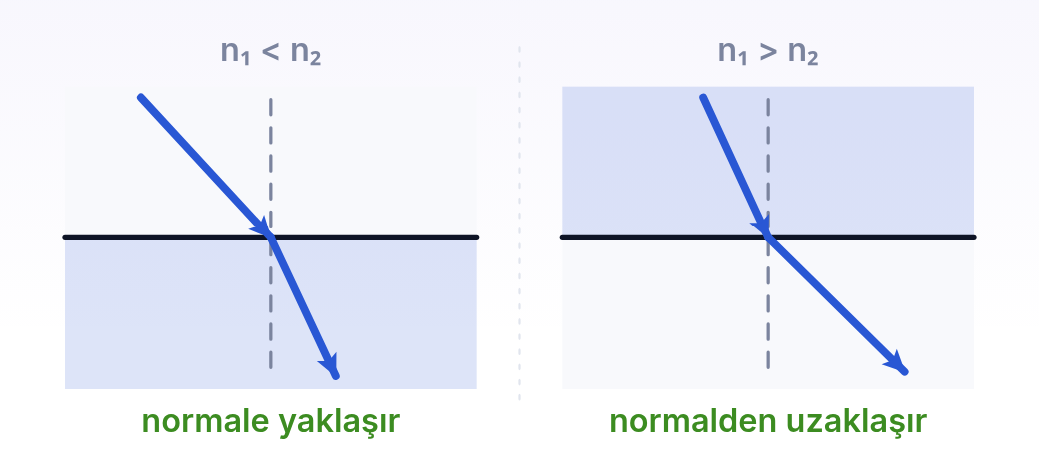
2 / 4 ORTA · ADIM 7 / 8
05
Snell yasası ve nereden geldiği
Snell yasası her iki yönde de aynıdır: n₁·sin i = n₂·sin r. Hangi tarafın indisi büyükse, o taraftaki açı küçüktür — yani ışın yoğun ortamda normale daha yakın gider. Bunu ezberlemek yerine şöyle düşün: yavaşlayan taraf normale yanaşır.
dersler.perinet.org/kirilma.html
41
Notes:
Snell yasası ve nereden geldiği — şekil
Snell yasası her iki yönde de aynıdır: n₁·sin i = n₂·sin r. Hangi tarafın indisi büyükse, o taraftaki açı küçüktür — yani ışın yoğun ortamda normale daha yakın gider. Bunu ezberlemek yerine şöyle düşün: yavaşlayan taraf normale yanaşır.

Slide 42
2 / 4 ORTA · ADIM 8 / 8
05
Snell yasası ve nereden geldiği
Bağıntıyı uç durumlarla sına.
İki ortamın indisi eşitse sin i = sin r çıkar ve ışın hiç sapmaz: cam bir çubuk, indisi camınkine eşit bir yağa daldırılınca neredeyse görünmez olur. i = 0 için de sin r = 0 çıkar; dik gelen ışın düz geçer.
dersler.perinet.org/kirilma.html
42
Notes:
Snell yasası ve nereden geldiği — adım 8/8
• Bağıntıyı uç durumlarla sına.
• İki ortamın indisi eşitse sin i = sin r çıkar ve ışın hiç sapmaz: cam bir çubuk, indisi camınkine eşit bir yağa daldırılınca neredeyse görünmez olur. i = 0 için de sin r = 0 çıkar; dik gelen ışın düz geçer.

Slide 43
2 / 4 ORTA
05
Snell yasası ve nereden geldiği
KISACA · BU BÖLÜMDE ÖĞRENDİK
Snell yasası n₁·sin i = n₂·sin r, dalga cephesinin iki ucunun farklı hızlarından çıkar. İndisi büyük taraftaki açı küçüktür; indisler eşitse ışın hiç sapmaz.
dersler.perinet.org/kirilma.html
43
Notes:
Kısaca: Snell yasası n₁·sin i = n₂·sin r, dalga cephesinin iki ucunun farklı hızlarından çıkar. İndisi büyük taraftaki açı küçüktür; indisler eşitse ışın hiç sapmaz.
Sınıfa bu cümleyi kendi sözleriyle tekrar ettirin.

Slide 44
2 / 4 ORTA · ADIM 1 / 5
06
Sayılarla hisset: ışın ne kadar kırılır?
Sayfanın 01 numaralı bölümündeki Snell laboratuvarında havadan suya 45° ile gönderilen ışın suda 32,1° ile ilerler.
Aynı ışın cama ya da elmasa girseydi ne olurdu?
Snell yasasıyla hesaplanmış değerler (ışın havadan geliyor; su için n = 1,33, cam için 1,50, elmas için 2,42):
dersler.perinet.org/kirilma.html
44
Notes:
Sayılarla hisset: ışın ne kadar kırılır? — adım 1/5
• Sayfanın 01 numaralı bölümündeki Snell laboratuvarında havadan suya 45° ile gönderilen ışın suda 32,1° ile ilerler.
• Aynı ışın cama ya da elmasa girseydi ne olurdu?
• Snell yasasıyla hesaplanmış değerler (ışın havadan geliyor; su için n = 1,33, cam için 1,50, elmas için 2,42):

Slide 45
2 / 4 ORTA · ADIM 2 / 5
06
Sayılarla hisset: ışın ne kadar kırılır?
Gelme açısı (havada) | Suda | Camda | Elmasta
0° | 0° | 0° | 0°
30° | 22,1° | 19,5° | 11,9°
45° | 32,1° | 28,1° | 17,0°
60° | 40,6° | 35,3° | 21,0°
90°'ye yakın (yalayarak) | 48,8° | 41,8° | 24,4°
dersler.perinet.org/kirilma.html
45
Notes:
Sayılarla hisset: ışın ne kadar kırılır? — adım 2/5
Gelme açısı (havada) | Suda | Camda | Elmasta
0° | 0° | 0° | 0°
30° | 22,1° | 19,5° | 11,9°
45° | 32,1° | 28,1° | 17,0°
60° | 40,6° | 35,3° | 21,0°
90°'ye yakın (yalayarak) | 48,8° | 41,8° | 24,4°

Slide 46
2 / 4 ORTA · ADIM 3 / 5
06
Sayılarla hisset: ışın ne kadar kırılır?
Tablodan dört düzen okunur:
İndis büyüdükçe sapma artar: aynı 45°'lik ışın suda 13°, elmasta 28° kadar normale yaklaşıyor.
Açılar orantılı değil: gelme açısı 30°'den 60°'ye çıkınca sudaki açı 22,1°'den 40,6°'ye çıkıyor; orantılı olan sinüslerdir.
Bir tavan var: ışın suya yüzeyi yalayarak girse bile sudaki açı 48,8°'yi geçemiyor.
Küçük açılarda kısa yol: açı küçükken r ≈ i / n yazılabilir; 10° ile suya giren ışın yaklaşık 7,5° ile ilerler.
dersler.perinet.org/kirilma.html
46
Notes:
Sayılarla hisset: ışın ne kadar kırılır? — adım 3/5
• Tablodan dört düzen okunur:
• İndis büyüdükçe sapma artar: aynı 45°'lik ışın suda 13°, elmasta 28° kadar normale yaklaşıyor.
• Açılar orantılı değil: gelme açısı 30°'den 60°'ye çıkınca sudaki açı 22,1°'den 40,6°'ye çıkıyor; orantılı olan sinüslerdir.
• Bir tavan var: ışın suya yüzeyi yalayarak girse bile sudaki açı 48,8°'yi geçemiyor.
• Küçük açılarda kısa yol: açı küçükken r ≈ i / n yazılabilir; 10° ile suya giren ışın yaklaşık 7,5° ile ilerler.

Slide 47
2 / 4 ORTA · ADIM 4 / 5
06
Sayılarla hisset: ışın ne kadar kırılır?
Üçüncü madde tam yansımanın habercisidir: 48,8° sayısını üçüncü basamakta yeniden göreceğiz.
Son madde ise bir sonraki konunun, görünür derinliğin temelidir: dike yakın bakışta açılar küçüktür ve hesap basit bir bölmeye iner.
dersler.perinet.org/kirilma.html
47
Notes:
Sayılarla hisset: ışın ne kadar kırılır? — adım 4/5
• Üçüncü madde tam yansımanın habercisidir: 48,8° sayısını üçüncü basamakta yeniden göreceğiz.
• Son madde ise bir sonraki konunun, görünür derinliğin temelidir: dike yakın bakışta açılar küçüktür ve hesap basit bir bölmeye iner.

Slide 48
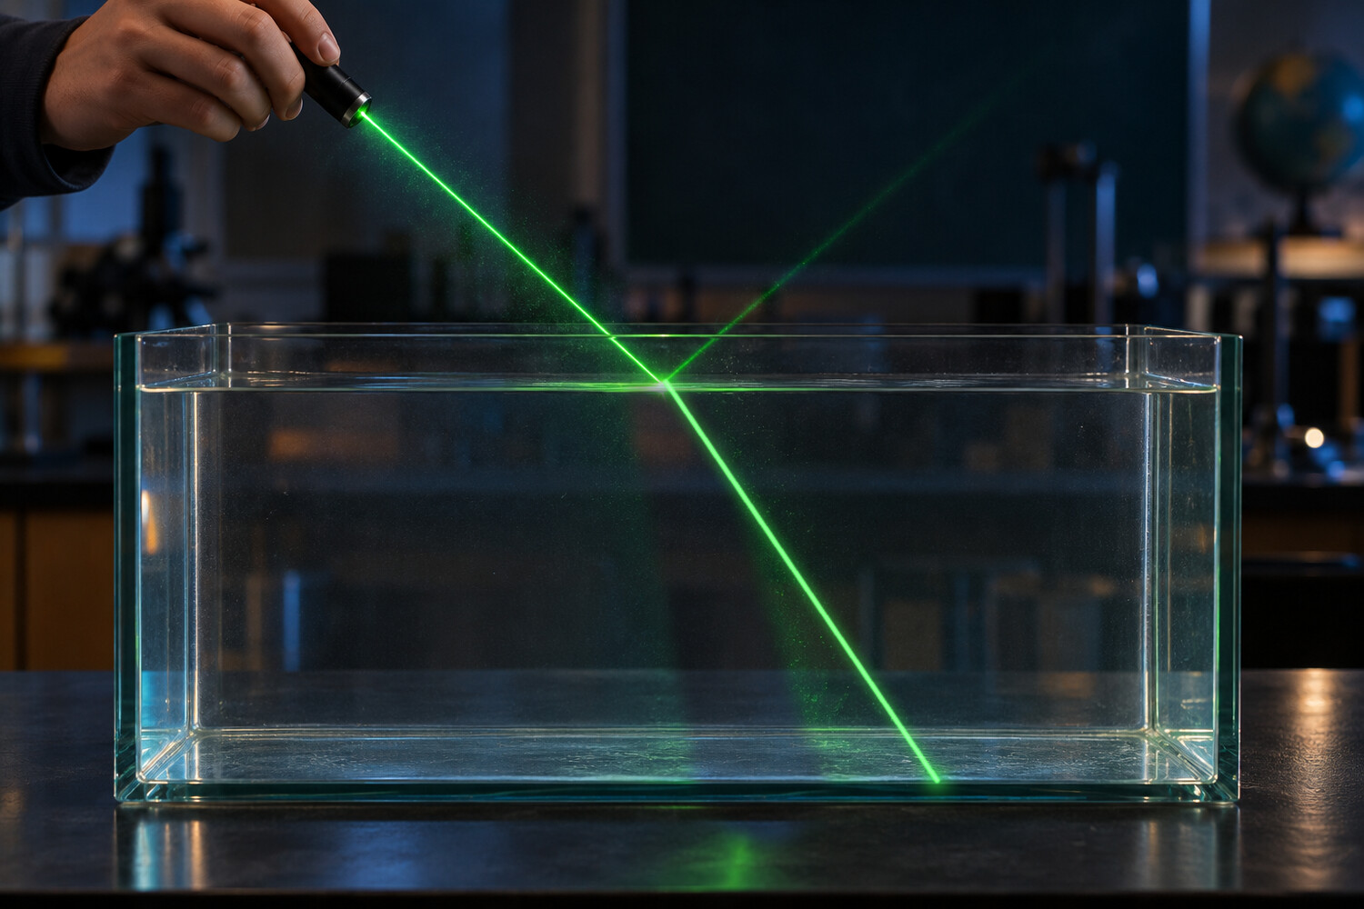
2 / 4 ORTA · ADIM 5 / 5
06
Sayılarla hisset: ışın ne kadar kırılır?
Suya giren yeşil lazer ışını yüzeye çarptığı noktada bükülüyor ve suyun içinde daha dik bir yol izliyor; su ışığı yavaşlattığı için ışın normale yaklaşır. Giriş noktasından yukarı dönen soluk ışın, kırılmada ışığın bir kısmının her zaman yansıdığını gösterir. Ne kadar büküleceğini Snell yasası belirler: tablodaki gibi havadan 60° ile gelen ışın suda 40,6° ile ilerler, yani normale yalnızca 20° kadar yaklaşır.
dersler.perinet.org/kirilma.html
48
Notes:
Sayılarla hisset: ışın ne kadar kırılır? — şekil
Suya giren yeşil lazer ışını yüzeye çarptığı noktada bükülüyor ve suyun içinde daha dik bir yol izliyor; su ışığı yavaşlattığı için ışın normale yaklaşır. Giriş noktasından yukarı dönen soluk ışın, kırılmada ışığın bir kısmının her zaman yansıdığını gösterir. Ne kadar büküleceğini Snell yasası belirler: tablodaki gibi havadan 60° ile gelen ışın suda 40,6° ile ilerler, yani normale yalnızca 20° kadar yaklaşır.

Slide 49
2 / 4 ORTA
06
Sayılarla hisset: ışın ne kadar kırılır?
KISACA · BU BÖLÜMDE ÖĞRENDİK
İndis büyüdükçe aynı ışın normale daha çok yaklaşır. Açılar değil sinüsleri orantılıdır; havadan suya giren ışın hiçbir zaman 48,8°'den büyük açıyla ilerleyemez.
dersler.perinet.org/kirilma.html
49
Notes:
Kısaca: İndis büyüdükçe aynı ışın normale daha çok yaklaşır. Açılar değil sinüsleri orantılıdır; havadan suya giren ışın hiçbir zaman 48,8°'den büyük açıyla ilerleyemez.
Sınıfa bu cümleyi kendi sözleriyle tekrar ettirin.

Slide 50
2 / 4 ORTA
DÜŞÜN
Havadan suya 30° ile giren ışın suda 22,1° ile gidiyor. Sudan havaya 22,1° ile çıkan ışın havada kaç derece yapar?
?
06 · Sayılarla hisset: ışın ne kadar kırılır? Cevap bir sonraki slaytta
dersler.perinet.org/kirilma.html
50
Notes:
Düşün: Havadan suya 30° ile giren ışın suda 22,1° ile gidiyor. Sudan havaya 22,1° ile çıkan ışın havada kaç derece yapar?
Sınıfa sorun, birkaç tahmin alın; sonra cevap slaytına geçin.
Cevap: Tam 30°. Işık yolunun tersinirliği gereği, ters yönde gönderilen ışın aynı yolu geri izler. Snell yasası da bunu söyler: 1,33·sin 22,1° = 1·sin r bağıntısı, ilk hesabın tersten okunuşudur. Tablodaki her satır iki yönde de geçerlidir.

Slide 51
2 / 4 ORTA
!
Cevap
Havadan suya 30° ile giren ışın suda 22,1° ile gidiyor. Sudan havaya 22,1° ile çıkan ışın havada kaç derece yapar?
Tam 30°. Işık yolunun tersinirliği gereği, ters yönde gönderilen ışın aynı yolu geri izler. Snell yasası da bunu söyler: 1,33·sin 22,1° = 1·sin r bağıntısı, ilk hesabın tersten okunuşudur. Tablodaki her satır iki yönde de geçerlidir.
dersler.perinet.org/kirilma.html
51
Notes:
Cevap: Tam 30°. Işık yolunun tersinirliği gereği, ters yönde gönderilen ışın aynı yolu geri izler. Snell yasası da bunu söyler: 1,33·sin 22,1° = 1·sin r bağıntısı, ilk hesabın tersten okunuşudur. Tablodaki her satır iki yönde de geçerlidir.

Slide 52
2 / 4 ORTA · ADIM 1 / 5
07
Hız, dalga boyu ve frekans
Işık bir dalgadır ve her dalganın üç temel büyüklüğü vardır: saniyede kaç titreşim yaptığını söyleyen frekans (f), ardışık iki tepe arasındaki uzaklık olan dalga boyu (λ) ve ilerleme hızı (v).
Üçü v = λ·f bağıntısıyla bağlıdır.
Kırılmada değişenler ve değişmeyenler:
dersler.perinet.org/kirilma.html
52
Notes:
Hız, dalga boyu ve frekans — adım 1/5
• Işık bir dalgadır ve her dalganın üç temel büyüklüğü vardır: saniyede kaç titreşim yaptığını söyleyen frekans (f), ardışık iki tepe arasındaki uzaklık olan dalga boyu (λ) ve ilerleme hızı (v).
• Üçü v = λ·f bağıntısıyla bağlıdır.
• Kırılmada değişenler ve değişmeyenler:

Slide 53
2 / 4 ORTA · ADIM 2 / 5
07
Hız, dalga boyu ve frekans
Büyüklük | Kırılmada
Frekans (f) | değişmez — kaynağa bağlıdır
Hız (v) | değişir: v = c/n
Dalga boyu (λ) | değişir: λ = λ₀/n
Renk | değişmez (frekans değişmediği için)
v = λ · f
n₁/n₂ = v₂/v₁ = λ₂/λ₁
dersler.perinet.org/kirilma.html
53
Notes:
Hız, dalga boyu ve frekans — adım 2/5
Büyüklük | Kırılmada
Frekans (f) | değişmez — kaynağa bağlıdır
Hız (v) | değişir: v = c/n
Dalga boyu (λ) | değişir: λ = λ₀/n
Renk | değişmez (frekans değişmediği için)
v = λ · f n₁/n₂ = v₂/v₁ = λ₂/λ₁

Slide 54
2 / 4 ORTA · ADIM 3 / 5
07
Hız, dalga boyu ve frekans
Frekans neden değişmez?
Sınırda kopukluk olmaz: sınırın iki yanındaki dalga, sınır üzerinde aynı anda aynı biçimde titreşmek zorundadır.
Giren cephe = çıkan cephe: sınırdan saniyede kaç cephe giriyorsa öteki yandan o kadar çıkar; frekans kaynağın frekansıdır.
Hız düşerse dalga boyu kısalır: f sabitken v = λ·f bağıntısında v küçülürse λ da aynı oranda küçülür: λ = λ₀/n.
dersler.perinet.org/kirilma.html
54
Notes:
Hız, dalga boyu ve frekans — adım 3/5
Frekans neden değişmez?
• Sınırda kopukluk olmaz: sınırın iki yanındaki dalga, sınır üzerinde aynı anda aynı biçimde titreşmek zorundadır.
• Giren cephe = çıkan cephe: sınırdan saniyede kaç cephe giriyorsa öteki yandan o kadar çıkar; frekans kaynağın frekansıdır.
• Hız düşerse dalga boyu kısalır: f sabitken v = λ·f bağıntısında v küçülürse λ da aynı oranda küçülür: λ = λ₀/n.

Slide 55
2 / 4 ORTA · ADIM 4 / 5
07
Hız, dalga boyu ve frekans
Cephe modeli kırılmayı sezgisel yapar: dalga cephesinin bir ucu yavaşlarken öteki ucu hızlı gittiği için cephe döner ve ışın yön değiştirir.
Sayfanın 03 numaralı bölümünde bunu canlı izleyebilirsin: havada 600 nm olan dalga boyu camda 400 nm'ye iner, frekans 5,0·10¹⁴ Hz'de kalır.
dersler.perinet.org/kirilma.html
55
Notes:
Hız, dalga boyu ve frekans — adım 4/5
• Cephe modeli kırılmayı sezgisel yapar: dalga cephesinin bir ucu yavaşlarken öteki ucu hızlı gittiği için cephe döner ve ışın yön değiştirir.
• Sayfanın 03 numaralı bölümünde bunu canlı izleyebilirsin: havada 600 nm olan dalga boyu camda 400 nm'ye iner, frekans 5,0·10¹⁴ Hz'de kalır.

Slide 56
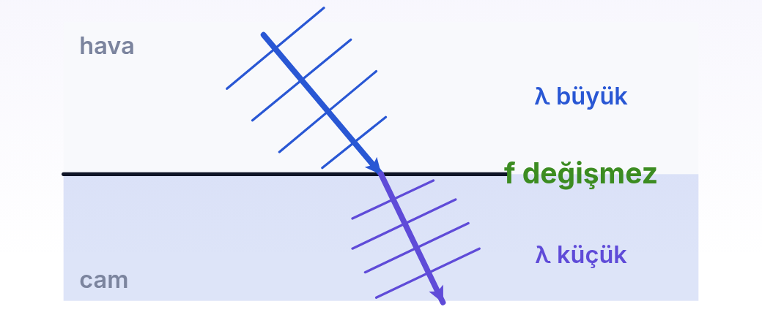
2 / 4 ORTA · ADIM 5 / 5
07
Hız, dalga boyu ve frekans
Dalga cepheleri yoğun ortama girince sıklaşır: hız düştüğü için aynı sürede daha kısa yol alınır, yani dalga boyu küçülür. Ama frekans değişmez — saniyede kaç cephenin sınırdan geçtiği, kaynağın saniyede kaç dalga ürettiğine bağlıdır ve ortam bunu değiştiremez. Rengin değişmemesinin sebebi de budur: renk frekansla belirlenir.
dersler.perinet.org/kirilma.html
56
Notes:
Hız, dalga boyu ve frekans — şekil
Dalga cepheleri yoğun ortama girince sıklaşır: hız düştüğü için aynı sürede daha kısa yol alınır, yani dalga boyu küçülür. Ama frekans değişmez — saniyede kaç cephenin sınırdan geçtiği, kaynağın saniyede kaç dalga ürettiğine bağlıdır ve ortam bunu değiştiremez. Rengin değişmemesinin sebebi de budur: renk frekansla belirlenir.

Slide 57
2 / 4 ORTA
07
Hız, dalga boyu ve frekans
KISACA · BU BÖLÜMDE ÖĞRENDİK
Kırılmada frekans ve renk değişmez; hız v = c/n, dalga boyu λ = λ₀/n olur. Hız ve dalga boyu aynı oranda küçüldüğü için v = λ·f bağıntısı her ortamda sağlanır.
dersler.perinet.org/kirilma.html
57
Notes:
Kısaca: Kırılmada frekans ve renk değişmez; hız v = c/n, dalga boyu λ = λ₀/n olur. Hız ve dalga boyu aynı oranda küçüldüğü için v = λ·f bağıntısı her ortamda sağlanır.
Sınıfa bu cümleyi kendi sözleriyle tekrar ettirin.

Slide 58
2 / 4 ORTA
DÜŞÜN
Sığ ve berrak bir havuzun dibindeki kırmızı top, suyun altından bakan dalgıca neden yine kırmızı görünür?
?
07 · Hız, dalga boyu ve frekans Cevap bir sonraki slaytta
dersler.perinet.org/kirilma.html
58
Notes:
Düşün: Sığ ve berrak bir havuzun dibindeki kırmızı top, suyun altından bakan dalgıca neden yine kırmızı görünür?
Sınıfa sorun, birkaç tahmin alın; sonra cevap slaytına geçin.
Cevap: Rengi belirleyen frekanstır ve kırılmada frekans değişmez. Işık suda yavaşlar ve dalga boyu kısalır, ama göz ışığın frekansına göre renk algılar. Derin suda kırmızının soluklaşması başka bir olaydır: su, kırmızı ışığı yol boyunca soğurur.

Slide 59
2 / 4 ORTA
!
Cevap
Sığ ve berrak bir havuzun dibindeki kırmızı top, suyun altından bakan dalgıca neden yine kırmızı görünür?
Rengi belirleyen frekanstır ve kırılmada frekans değişmez. Işık suda yavaşlar ve dalga boyu kısalır, ama göz ışığın frekansına göre renk algılar. Derin suda kırmızının soluklaşması başka bir olaydır: su, kırmızı ışığı yol boyunca soğurur.
dersler.perinet.org/kirilma.html
59
Notes:
Cevap: Rengi belirleyen frekanstır ve kırılmada frekans değişmez. Işık suda yavaşlar ve dalga boyu kısalır, ama göz ışığın frekansına göre renk algılar. Derin suda kırmızının soluklaşması başka bir olaydır: su, kırmızı ışığı yol boyunca soğurur.

Slide 60
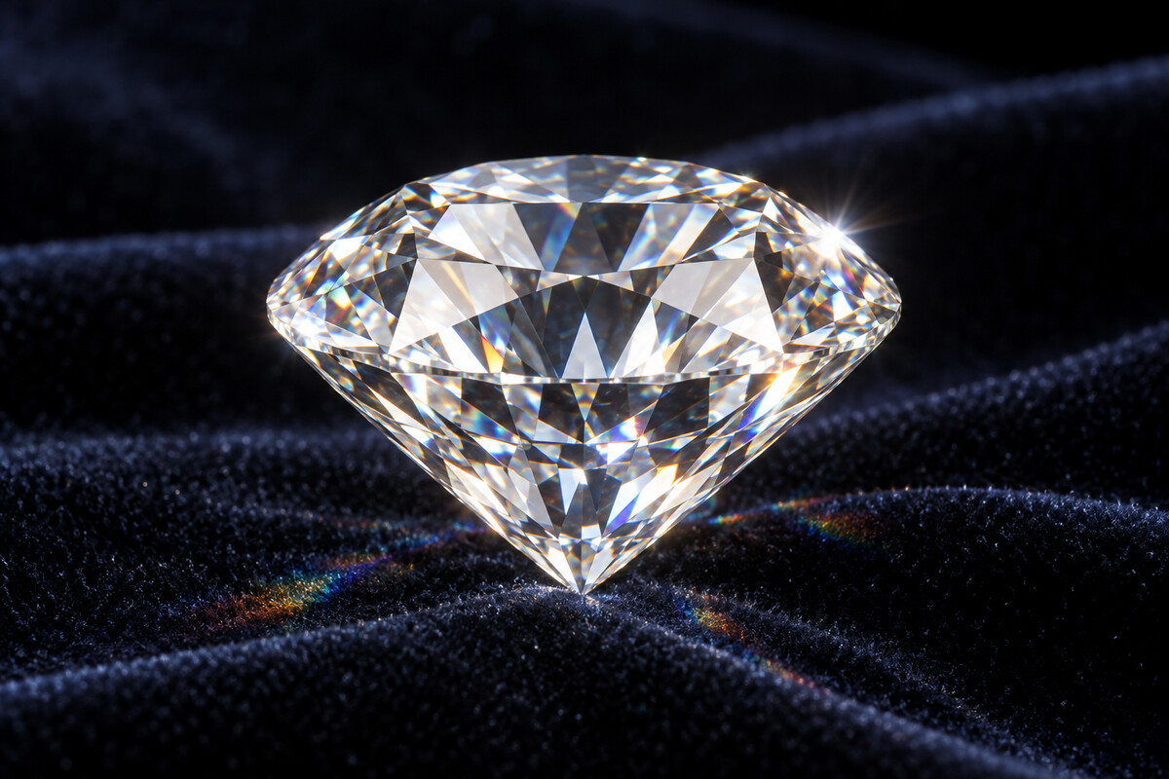
3
BASAMAK 3 / 4
İleri
Derinleşme: Snell yasası çözümsüz kalınca, ışık levhadan ve katman katman havadan geçince, kırılma gerçek hayata çıkınca ne olur?
08 Tam yansıma ve sınır açı
09 Paralel kenarlı levhada yandan kayma
Elmasın parıltısı bir kırılma hesabıdır. Sınır açısı yalnızca 24,4° olduğu için içeri giren ışık alt yüzlere çoğunlukla bu açıdan büyük açılarla çarpar, tam yansır ve üst yüzlerden geri çıkar. Elmas renkleri de camdan belirgin biçimde daha çok ayırır; kadifeye düşen renkli ışık lekeleri bundandır.
10 Katman katman kırılma: serap ve atmosfer
11 Kırılma gerçek dünyada
dersler.perinet.org/kirilma.html
60
Notes:
Basamak 3 — İleri: Derinleşme: Snell yasası çözümsüz kalınca, ışık levhadan ve katman katman havadan geçince, kırılma gerçek hayata çıkınca ne olur?
08 Tam yansıma ve sınır açı
09 Paralel kenarlı levhada yandan kayma
10 Katman katman kırılma: serap ve atmosfer
11 Kırılma gerçek dünyada
Görsel: Elmasın parıltısı bir kırılma hesabıdır. Sınır açısı yalnızca 24,4° olduğu için içeri giren ışık alt yüzlere çoğunlukla bu açıdan büyük açılarla çarpar, tam yansır ve üst yüzlerden geri çıkar. Elmas renkleri de camdan belirgin biçimde daha çok ayırır; kadifeye düşen renkli ışık lekeleri bundandır.

Slide 61
3 / 4 İLERİ · ADIM 1 / 5
08
Tam yansıma ve sınır açı
Işık çok yoğun ortamdan az yoğun ortama geçerken kırılma açısı gelme açısından büyüktür.
Gelme açısı artırıldıkça kırılan ışın yüzeye yaklaşır; belli bir açıda kırılma açısı 90° olur.
Bu açıya sınır açı denir.
Snell yasasına r = 90° koyarsan bağıntısı hemen çıkar: sin 90° = 1 olduğundan n₁·sin θ = n₂.
sin θ(sınır) = n₂ / n₁
dersler.perinet.org/kirilma.html
61
Notes:
Tam yansıma ve sınır açı — adım 1/5
• Işık çok yoğun ortamdan az yoğun ortama geçerken kırılma açısı gelme açısından büyüktür.
• Gelme açısı artırıldıkça kırılan ışın yüzeye yaklaşır; belli bir açıda kırılma açısı 90° olur.
• Bu açıya sınır açı denir.
• Snell yasasına r = 90° koyarsan bağıntısı hemen çıkar: sin 90° = 1 olduğundan n₁·sin θ = n₂.
sin θ(sınır) = n₂ / n₁

Slide 62
3 / 4 İLERİ · ADIM 2 / 5
08
Tam yansıma ve sınır açı
Gelme açısı sınır açıdan büyükse ışık ortamı terk edemez; tamamı yansır. Buna tam yansıma denir.
Tam yansıma yalnızca çok yoğundan az yoğuna geçişte olur.
Su–hava için sınır açı ≈ 48,8°; cam–hava için ≈ 41,8°; elmas–hava için ≈ 24,4°.
dersler.perinet.org/kirilma.html
62
Notes:
Tam yansıma ve sınır açı — adım 2/5
• Gelme açısı sınır açıdan büyükse ışık ortamı terk edemez; tamamı yansır. Buna tam yansıma denir.
• Tam yansıma yalnızca çok yoğundan az yoğuna geçişte olur.
• Su–hava için sınır açı ≈ 48,8°; cam–hava için ≈ 41,8°; elmas–hava için ≈ 24,4°.

Slide 63
3 / 4 İLERİ · ADIM 3 / 5
08
Tam yansıma ve sınır açı
Önceki basamaktaki tablonun “tavanı” burada anlam kazanıyor.
Havadan suya yalayarak giren ışın suda 48,8° ile ilerliyordu; yol tersinir olduğu için sudan 48,8° ile gelen ışın da havada yüzeyi yalar.
Daha büyük bir açı için Snell yasası sin r > 1 ister; hiçbir açının sinüsü 1'i aşamayacağı için kırılan ışın yoktur ve ışığın tamamı geri döner.
Sayfanın 02 numaralı bölümünde açıyı adım adım büyüt: sınır açıya yaklaştıkça kırılan ışığın payı azalır.
dersler.perinet.org/kirilma.html
63
Notes:
Tam yansıma ve sınır açı — adım 3/5
• Önceki basamaktaki tablonun “tavanı” burada anlam kazanıyor.
• Havadan suya yalayarak giren ışın suda 48,8° ile ilerliyordu; yol tersinir olduğu için sudan 48,8° ile gelen ışın da havada yüzeyi yalar.
• Daha büyük bir açı için Snell yasası sin r > 1 ister; hiçbir açının sinüsü 1'i aşamayacağı için kırılan ışın yoktur ve ışığın tamamı geri döner.
• Sayfanın 02 numaralı bölümünde açıyı adım adım büyüt: sınır açıya yaklaştıkça kırılan ışığın payı azalır.

Slide 64
3 / 4 İLERİ · ADIM 4 / 5
08
Tam yansıma ve sınır açı
Elmasın parlaklığı bu küçük sınır açıdan gelir: içeri giren ışık defalarca tam yansımaya uğrar ve ancak belirli yüzlerden dışarı çıkabilir. Fiber optik kablo da aynı ilkeyle çalışır.
dersler.perinet.org/kirilma.html
64
Notes:
Tam yansıma ve sınır açı — adım 4/5
Elmasın parlaklığı bu küçük sınır açıdan gelir: içeri giren ışık defalarca tam yansımaya uğrar ve ancak belirli yüzlerden dışarı çıkabilir. Fiber optik kablo da aynı ilkeyle çalışır.

Slide 65
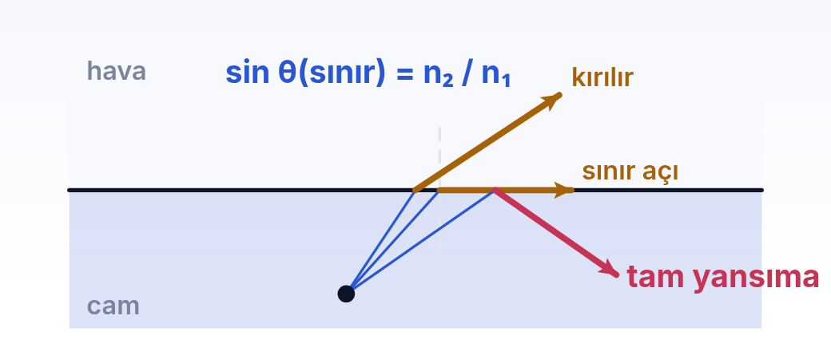
3 / 4 İLERİ · ADIM 5 / 5
08
Tam yansıma ve sınır açı
Yoğun ortamdan çıkarken ışın normalden uzaklaşır; geliş açısını büyüttükçe kırılan ışın yüzeye iyice yatar. Sınır açıda kırılma açısı 90° olur ve ışın tam yüzey boyunca gider. Bu açıyı bir derece bile aşarsan ışık dışarı hiç çıkamaz, tamamen geri yansır. Fiber optik kabloların, elmasın parıltısının ve serapların ortak sırrı budur.
dersler.perinet.org/kirilma.html
65
Notes:
Tam yansıma ve sınır açı — şekil
Yoğun ortamdan çıkarken ışın normalden uzaklaşır; geliş açısını büyüttükçe kırılan ışın yüzeye iyice yatar. Sınır açıda kırılma açısı 90° olur ve ışın tam yüzey boyunca gider. Bu açıyı bir derece bile aşarsan ışık dışarı hiç çıkamaz, tamamen geri yansır. Fiber optik kabloların, elmasın parıltısının ve serapların ortak sırrı budur.

Slide 66
3 / 4 İLERİ
08
Tam yansıma ve sınır açı
KISACA · BU BÖLÜMDE ÖĞRENDİK
Çok yoğundan az yoğuna geçişte gelme açısı sınır açıyı (sin θ = n₂/n₁) aşarsa kırılan ışın kalmaz, ışığın tamamı yansır. Sınır açı su–hava için 48,8°, elmas–hava için 24,4°'dir.
dersler.perinet.org/kirilma.html
66
Notes:
Kısaca: Çok yoğundan az yoğuna geçişte gelme açısı sınır açıyı (sin θ = n₂/n₁) aşarsa kırılan ışın kalmaz, ışığın tamamı yansır. Sınır açı su–hava için 48,8°, elmas–hava için 24,4°'dir.
Sınıfa bu cümleyi kendi sözleriyle tekrar ettirin.

Slide 67
3 / 4 İLERİ
DÜŞÜN
Havadan suya giren ışında tam yansıma neden hiçbir açıda olmaz?
?
08 · Tam yansıma ve sınır açı Cevap bir sonraki slaytta
dersler.perinet.org/kirilma.html
67
Notes:
Düşün: Havadan suya giren ışında tam yansıma neden hiçbir açıda olmaz?
Sınıfa sorun, birkaç tahmin alın; sonra cevap slaytına geçin.
Cevap: Havadan suya geçen ışın yavaşlar ve normale yaklaşır; kırılma açısı her zaman gelme açısından küçüktür. Snell yasasından sin r = sin i / 1,33 çıkar ve bu değer hiçbir zaman 1'i geçemez. Kırılan ışın her açıda vardır; tam yansıma için ışığın yoğun ortamın içinden gelmesi gerekir.

Slide 68
3 / 4 İLERİ
!
Cevap
Havadan suya giren ışında tam yansıma neden hiçbir açıda olmaz?
Havadan suya geçen ışın yavaşlar ve normale yaklaşır; kırılma açısı her zaman gelme açısından küçüktür. Snell yasasından sin r = sin i / 1,33 çıkar ve bu değer hiçbir zaman 1'i geçemez. Kırılan ışın her açıda vardır; tam yansıma için ışığın yoğun ortamın içinden gelmesi gerekir.
dersler.perinet.org/kirilma.html
68
Notes:
Cevap: Havadan suya geçen ışın yavaşlar ve normale yaklaşır; kırılma açısı her zaman gelme açısından küçüktür. Snell yasasından sin r = sin i / 1,33 çıkar ve bu değer hiçbir zaman 1'i geçemez. Kırılan ışın her açıda vardır; tam yansıma için ışığın yoğun ortamın içinden gelmesi gerekir.

Slide 69
3 / 4 İLERİ · ADIM 1 / 6
09
Paralel kenarlı levhada yandan kayma
Işık paralel yüzlü bir cam levhaya girerken normale yaklaşır, çıkarken aynı açıyla uzaklaşır.
Sonuçta çıkan ışın gelen ışına paraleldir, ama yanal olarak kaymıştır:
d = t · sin(i − r) / cos r
dersler.perinet.org/kirilma.html
69
Notes:
Paralel kenarlı levhada yandan kayma — adım 1/6
• Işık paralel yüzlü bir cam levhaya girerken normale yaklaşır, çıkarken aynı açıyla uzaklaşır.
• Sonuçta çıkan ışın gelen ışına paraleldir, ama yanal olarak kaymıştır:
d = t · sin(i − r) / cos r

Slide 70
3 / 4 İLERİ · ADIM 2 / 6
09
Paralel kenarlı levhada yandan kayma
Bağıntı nereden geliyor?
Girişte: ışın levhaya i ile gelir, içeride sin r = sin i / n ile bulunan r açısıyla ilerler.
Çıkışta: alt yüz üst yüze paralel olduğu için ışın alt yüze yine r ile gelir ve havaya i ile çıkar.
Levhadaki yol: t kalınlığındaki levhada ışının aldığı yol L = t / cos r'dir.
Kayma: bu yol gelen ışının uzantısıyla (i − r) açısı yapar; aradaki dik uzaklık d = L·sin(i − r) olur.
dersler.perinet.org/kirilma.html
70
Notes:
Paralel kenarlı levhada yandan kayma — adım 2/6
Bağıntı nereden geliyor?
• Girişte: ışın levhaya i ile gelir, içeride sin r = sin i / n ile bulunan r açısıyla ilerler.
• Çıkışta: alt yüz üst yüze paralel olduğu için ışın alt yüze yine r ile gelir ve havaya i ile çıkar.
• Levhadaki yol: t kalınlığındaki levhada ışının aldığı yol L = t / cos r'dir.
• Kayma: bu yol gelen ışının uzantısıyla (i − r) açısı yapar; aradaki dik uzaklık d = L·sin(i − r) olur.

Slide 71
3 / 4 İLERİ · ADIM 3 / 6
09
Paralel kenarlı levhada yandan kayma
Kalınlık ve gelme açısı arttıkça kayma büyür.
Dik gelişte (i = 0) kayma sıfırdır.
Sayfanın 04 numaralı bölümündeki başlangıç değerleriyle, yani 6 cm kalınlığında ve indisi 1,5 olan bir levha için hesap şunu veriyor:
dersler.perinet.org/kirilma.html
71
Notes:
Paralel kenarlı levhada yandan kayma — adım 3/6
• Kalınlık ve gelme açısı arttıkça kayma büyür.
• Dik gelişte (i = 0) kayma sıfırdır.
• Sayfanın 04 numaralı bölümündeki başlangıç değerleriyle, yani 6 cm kalınlığında ve indisi 1,5 olan bir levha için hesap şunu veriyor:

Slide 72
3 / 4 İLERİ · ADIM 4 / 6
09
Paralel kenarlı levhada yandan kayma
Gelme açısı | Levhadaki açı | Yandan kayma
0° | 0° | 0 cm
30° | 19,5° | 1,2 cm
50° | 30,7° | 2,3 cm
70° | 38,8° | 4,0 cm
80° | 41,0° | 5,0 cm
dersler.perinet.org/kirilma.html
72
Notes:
Paralel kenarlı levhada yandan kayma — adım 4/6
Gelme açısı | Levhadaki açı | Yandan kayma
0° | 0° | 0 cm
30° | 19,5° | 1,2 cm
50° | 30,7° | 2,3 cm
70° | 38,8° | 4,0 cm
80° | 41,0° | 5,0 cm

Slide 73
3 / 4 İLERİ · ADIM 5 / 6
09
Paralel kenarlı levhada yandan kayma
Kayma açıyla hızla büyüyor ve yüzeyi yalayan ışında levhanın kalınlığına, yani 6 cm'ye yaklaşıyor: i = 90° için sin(90° − r) = cos r olur ve formül d = t verir.
İnce levhalarda ise kayma küçüktür: 4 mm'lik pencere camında 45°'lik ışın yalnızca 1,3 mm kadar kayar.
dersler.perinet.org/kirilma.html
73
Notes:
Paralel kenarlı levhada yandan kayma — adım 5/6
• Kayma açıyla hızla büyüyor ve yüzeyi yalayan ışında levhanın kalınlığına, yani 6 cm'ye yaklaşıyor: i = 90° için sin(90° − r) = cos r olur ve formül d = t verir.
• İnce levhalarda ise kayma küçüktür: 4 mm'lik pencere camında 45°'lik ışın yalnızca 1,3 mm kadar kayar.

Slide 74
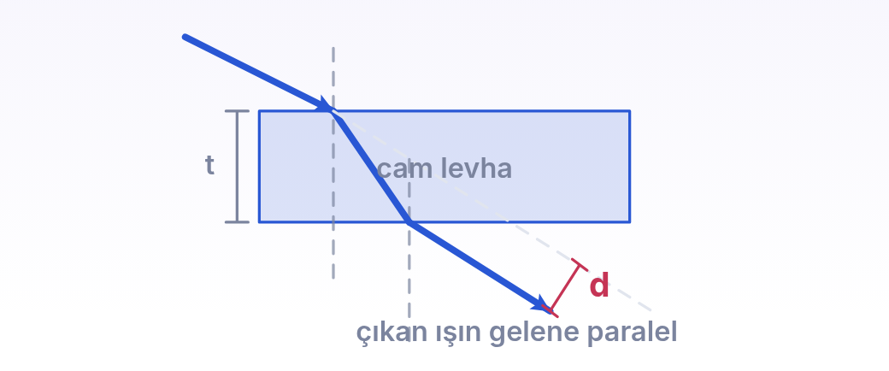
3 / 4 İLERİ · ADIM 6 / 6
09
Paralel kenarlı levhada yandan kayma
Levhaya giren ışın normale yaklaşır, çıkarken tam o kadar normalden uzaklaşır: iki kırılma birbirini götürür ve çıkan ışın gelenle paraleldir. Değişen tek şey ışının yana kaymasıdır. Kayma miktarı levha kalınlaştıkça ve geliş açısı büyüdükçe artar: d = t·sin(i − r)/cos r. Kalın bir cam arkasından bakınca cisimlerin hafifçe kaymış görünmesinin sebebi budur.
dersler.perinet.org/kirilma.html
74
Notes:
Paralel kenarlı levhada yandan kayma — şekil
Levhaya giren ışın normale yaklaşır, çıkarken tam o kadar normalden uzaklaşır: iki kırılma birbirini götürür ve çıkan ışın gelenle paraleldir. Değişen tek şey ışının yana kaymasıdır. Kayma miktarı levha kalınlaştıkça ve geliş açısı büyüdükçe artar: d = t·sin(i − r)/cos r. Kalın bir cam arkasından bakınca cisimlerin hafifçe kaymış görünmesinin sebebi budur.

Slide 75
3 / 4 İLERİ
09
Paralel kenarlı levhada yandan kayma
KISACA · BU BÖLÜMDE ÖĞRENDİK
Paralel kenarlı levhadan çıkan ışın gelene paraleldir, yalnızca d = t·sin(i − r)/cos r kadar yana kayar. Kayma kalınlık, açı ve indisle artar; dik gelişte sıfırdır.
dersler.perinet.org/kirilma.html
75
Notes:
Kısaca: Paralel kenarlı levhadan çıkan ışın gelene paraleldir, yalnızca d = t·sin(i − r)/cos r kadar yana kayar. Kayma kalınlık, açı ve indisle artar; dik gelişte sıfırdır.
Sınıfa bu cümleyi kendi sözleriyle tekrar ettirin.

Slide 76
3 / 4 İLERİ
DÜŞÜN
Levhanın indisi büyütülürse aynı açıyla gelen ışının kayması artar mı, azalır mı?
?
09 · Paralel kenarlı levhada yandan kayma Cevap bir sonraki slaytta
dersler.perinet.org/kirilma.html
76
Notes:
Düşün: Levhanın indisi büyütülürse aynı açıyla gelen ışının kayması artar mı, azalır mı?
Sınıfa sorun, birkaç tahmin alın; sonra cevap slaytına geçin.
Cevap: Artar. İndis büyüdükçe ışın levhanın içinde normale daha çok yaklaşır, r küçülür ve (i − r) farkı büyür. 6 cm'lik levhaya 50° ile gelen ışının kayması n = 1,5'te 2,3 cm iken n = 2'de yaklaşık 3,0 cm olur.

Slide 77
3 / 4 İLERİ
!
Cevap
Levhanın indisi büyütülürse aynı açıyla gelen ışının kayması artar mı, azalır mı?
Artar. İndis büyüdükçe ışın levhanın içinde normale daha çok yaklaşır, r küçülür ve (i − r) farkı büyür. 6 cm'lik levhaya 50° ile gelen ışının kayması n = 1,5'te 2,3 cm iken n = 2'de yaklaşık 3,0 cm olur.
dersler.perinet.org/kirilma.html
77
Notes:
Cevap: Artar. İndis büyüdükçe ışın levhanın içinde normale daha çok yaklaşır, r küçülür ve (i − r) farkı büyür. 6 cm'lik levhaya 50° ile gelen ışının kayması n = 1,5'te 2,3 cm iken n = 2'de yaklaşık 3,0 cm olur.

Slide 78
3 / 4 İLERİ · ADIM 1 / 5
10
Katman katman kırılma: serap ve atmosfer
Işık tek bir sınırdan değil, üst üste birçok paralel katmandan geçerse ne olur?
Snell yasası her sınırda yeniden uygulanır ve bir sınırın sağ tarafı bir sonrakinin sol tarafı olur.
Sonuç sade ve güçlüdür:
n₁·sin θ₁ = n₂·sin θ₂
n₂·sin θ₂ = n₃·sin θ₃
n · sin θ = sabit
dersler.perinet.org/kirilma.html
78
Notes:
Katman katman kırılma: serap ve atmosfer — adım 1/5
• Işık tek bir sınırdan değil, üst üste birçok paralel katmandan geçerse ne olur?
• Snell yasası her sınırda yeniden uygulanır ve bir sınırın sağ tarafı bir sonrakinin sol tarafı olur.
• Sonuç sade ve güçlüdür:
n₁·sin θ₁ = n₂·sin θ₂ n₂·sin θ₂ = n₃·sin θ₃ n · sin θ = sabit

Slide 79
3 / 4 İLERİ · ADIM 2 / 5
10
Katman katman kırılma: serap ve atmosfer
Yani paralel katmanlarda n·sin θ çarpımı korunur.
Işının son ortamdaki açısı yalnızca ilk ve son ortamın indisine bağlıdır; aradaki katmanlar ışını kaydırır ama son doğrultuyu değiştirmez.
Hava da böyle bir katmanlar yığını gibi davranabilir: sıcak hava daha seyrektir ve indisi biraz daha küçüktür.
İndis yavaş yavaş değişince ışın kırık bir çizgi yerine eğri bir yol izler ve hep indisin büyük olduğu tarafa doğru bükülür.
dersler.perinet.org/kirilma.html
79
Notes:
Katman katman kırılma: serap ve atmosfer — adım 2/5
• Yani paralel katmanlarda n·sin θ çarpımı korunur.
• Işının son ortamdaki açısı yalnızca ilk ve son ortamın indisine bağlıdır; aradaki katmanlar ışını kaydırır ama son doğrultuyu değiştirmez.
• Hava da böyle bir katmanlar yığını gibi davranabilir: sıcak hava daha seyrektir ve indisi biraz daha küçüktür.
• İndis yavaş yavaş değişince ışın kırık bir çizgi yerine eğri bir yol izler ve hep indisin büyük olduğu tarafa doğru bükülür.

Slide 80
3 / 4 İLERİ · ADIM 3 / 5
10
Katman katman kırılma: serap ve atmosfer
Serap: asfaltın üstündeki sıcak havaya yatık inen ışın, indisi azalan katmanlarda normalden uzaklaşır ve yere değmeden yukarı döner.
Batan Güneş: atmosfer ufka yakın ışınları yaklaşık yarım derece büker; bu, Güneş'in görünen çapı kadardır.
Titreyen yıldızlar: karışan sıcak ve soğuk hava hücreleri, yıldızdan gelen ince ışın demetini sürekli farklı yönlere saptırır.
Havaya kalkan gemiler: soğuk denizin üstünde durum tersine döner; ışın aşağı bükülür, uzaktaki cisimler yükselmiş görünebilir.
dersler.perinet.org/kirilma.html
80
Notes:
Katman katman kırılma: serap ve atmosfer — adım 3/5
• Serap: asfaltın üstündeki sıcak havaya yatık inen ışın, indisi azalan katmanlarda normalden uzaklaşır ve yere değmeden yukarı döner.
• Batan Güneş: atmosfer ufka yakın ışınları yaklaşık yarım derece büker; bu, Güneş'in görünen çapı kadardır.
• Titreyen yıldızlar: karışan sıcak ve soğuk hava hücreleri, yıldızdan gelen ince ışın demetini sürekli farklı yönlere saptırır.
• Havaya kalkan gemiler: soğuk denizin üstünde durum tersine döner; ışın aşağı bükülür, uzaktaki cisimler yükselmiş görünebilir.

Slide 81
3 / 4 İLERİ · ADIM 4 / 5
10
Katman katman kırılma: serap ve atmosfer
Serapta göz, yukarı dönüp kendisine gelen ışını yoldan gelmiş sanır ve yolda gökyüzünün parlak görüntüsünü, yani “su”yu görür.
Birinci basamaktaki görselde arabanın altında beliren ters görüntü, olayın bir yansıma gibi davrandığını gösterir.
dersler.perinet.org/kirilma.html
81
Notes:
Katman katman kırılma: serap ve atmosfer — adım 4/5
• Serapta göz, yukarı dönüp kendisine gelen ışını yoldan gelmiş sanır ve yolda gökyüzünün parlak görüntüsünü, yani “su”yu görür.
• Birinci basamaktaki görselde arabanın altında beliren ters görüntü, olayın bir yansıma gibi davrandığını gösterir.

Slide 82
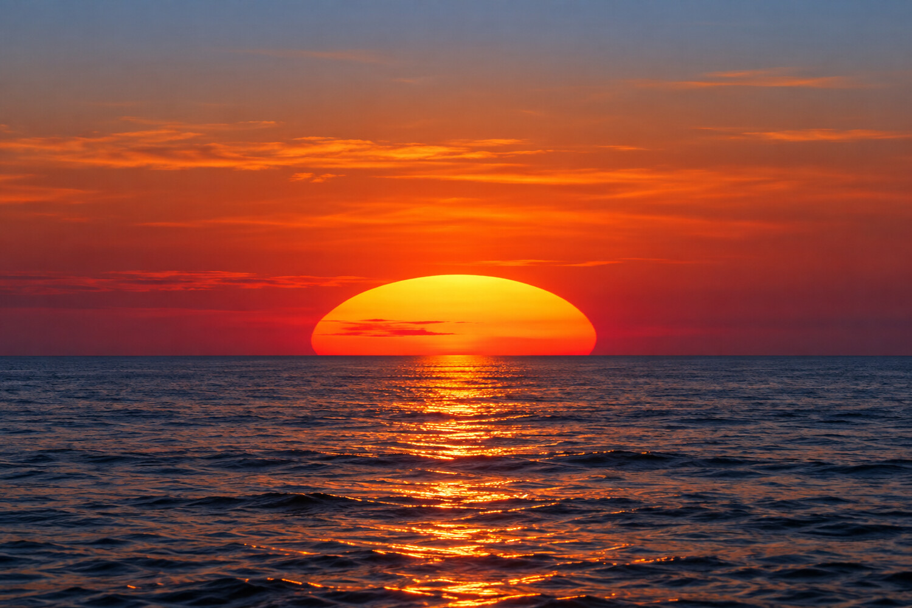
3 / 4 İLERİ · ADIM 5 / 5
10
Katman katman kırılma: serap ve atmosfer
Batan Güneş ufka yaklaştığında genişliği aynı kalırken dikey yönde kısalır ve basık bir disk gibi görünür. Ufka yakın ışınlar atmosferin katmanlarından geçerken indisin büyük olduğu tarafa, aşağıya doğru bükülür; diskin alt kenarından gelen ışık daha yoğun katmanlardan geçtiği için daha çok bükülür ve alt kenar üst kenardan daha çok yükselmiş görünür. Buradaki basıklık abartılıdır: gerçek bir gün batımında disk dikey yönde yalnızca altıda bir kadar kısalır.
dersler.perinet.org/kirilma.html
82
Notes:
Katman katman kırılma: serap ve atmosfer — şekil
Batan Güneş ufka yaklaştığında genişliği aynı kalırken dikey yönde kısalır ve basık bir disk gibi görünür. Ufka yakın ışınlar atmosferin katmanlarından geçerken indisin büyük olduğu tarafa, aşağıya doğru bükülür; diskin alt kenarından gelen ışık daha yoğun katmanlardan geçtiği için daha çok bükülür ve alt kenar üst kenardan daha çok yükselmiş görünür. Buradaki basıklık abartılıdır: gerçek bir gün batımında disk dikey yönde yalnızca altıda bir kadar kısalır.

Slide 83
3 / 4 İLERİ
10
Katman katman kırılma: serap ve atmosfer
KISACA · BU BÖLÜMDE ÖĞRENDİK
Paralel katmanlarda n·sin θ çarpımı korunur; indis yavaş değişince ışın indisi büyük tarafa bükülen bir eğri çizer. Serap, batan Güneş'in yükselmesi ve yıldızların titremesi bundandır.
dersler.perinet.org/kirilma.html
83
Notes:
Kısaca: Paralel katmanlarda n·sin θ çarpımı korunur; indis yavaş değişince ışın indisi büyük tarafa bükülen bir eğri çizer. Serap, batan Güneş'in yükselmesi ve yıldızların titremesi bundandır.
Sınıfa bu cümleyi kendi sözleriyle tekrar ettirin.

Slide 84
3 / 4 İLERİ
DÜŞÜN
Güneş batarken ufka değdiğini gördüğün anda Güneş gerçekte nerededir?
?
10 · Katman katman kırılma: serap ve atmosfer Cevap bir sonraki slaytta
dersler.perinet.org/kirilma.html
84
Notes:
Düşün: Güneş batarken ufka değdiğini gördüğün anda Güneş gerçekte nerededir?
Sınıfa sorun, birkaç tahmin alın; sonra cevap slaytına geçin.
Cevap: Neredeyse tamamen ufkun altındadır. Atmosfer ufka yakın ışınları yere doğru yaklaşık yarım derece büker; bu, Güneş'in görünen çapı kadardır. Göz son doğrultuyu geriye uzattığı için Güneş'i olduğundan yukarıda görürsün; bu yüzden gündüz, atmosfer olmasaydı olacağından birkaç dakika uzun sürer.

Slide 85
3 / 4 İLERİ
!
Cevap
Güneş batarken ufka değdiğini gördüğün anda Güneş gerçekte nerededir?
Neredeyse tamamen ufkun altındadır. Atmosfer ufka yakın ışınları yere doğru yaklaşık yarım derece büker; bu, Güneş'in görünen çapı kadardır. Göz son doğrultuyu geriye uzattığı için Güneş'i olduğundan yukarıda görürsün; bu yüzden gündüz, atmosfer olmasaydı olacağından birkaç dakika uzun sürer.
dersler.perinet.org/kirilma.html
85
Notes:
Cevap: Neredeyse tamamen ufkun altındadır. Atmosfer ufka yakın ışınları yere doğru yaklaşık yarım derece büker; bu, Güneş'in görünen çapı kadardır. Göz son doğrultuyu geriye uzattığı için Güneş'i olduğundan yukarıda görürsün; bu yüzden gündüz, atmosfer olmasaydı olacağından birkaç dakika uzun sürer.

Slide 86
3 / 4 İLERİ · ADIM 1 / 3
11
Kırılma gerçek dünyada
Kırılma yalnızca göz yanılgısı üretmez; insanlar onu yüzyıllardır bilerek kullanır.
Işığı toplayan, yönlendiren ya da hapseden her optik aracın arkasında iki seçim vardır: indisi uygun bir malzeme ve Snell yasasıyla hesaplanmış bir yüzey şekli.
dersler.perinet.org/kirilma.html
86
Notes:
Kırılma gerçek dünyada — adım 1/3
• Kırılma yalnızca göz yanılgısı üretmez; insanlar onu yüzyıllardır bilerek kullanır.
• Işığı toplayan, yönlendiren ya da hapseden her optik aracın arkasında iki seçim vardır: indisi uygun bir malzeme ve Snell yasasıyla hesaplanmış bir yüzey şekli.

Slide 87
3 / 4 İLERİ · ADIM 2 / 3
11
Kırılma gerçek dünyada
Gözün kendisi: gözün odaklama gücünün yaklaşık üçte ikisini, havayla sınırdaki saydam kornea tabakası sağlar.
Su altında bulanık görme: kornea (n ≈ 1,38) ile su (1,33) arasındaki fark küçüktür; kornea ışığı neredeyse kırmaz.
Gözlük ve mercekler: kırılmayı eğri yüzeylerle kontrollü kullanır; yüksek indisli cam aynı gücü daha ince mercekle verir.
Fiber optik: çekirdekte (n ≈ 1,47) tam yansımayla hapsolan ışık, 1000 km'lik hattı yaklaşık 5 milisaniyede geçer.
dersler.perinet.org/kirilma.html
87
Notes:
Kırılma gerçek dünyada — adım 2/3
• Gözün kendisi: gözün odaklama gücünün yaklaşık üçte ikisini, havayla sınırdaki saydam kornea tabakası sağlar.
• Su altında bulanık görme: kornea (n ≈ 1,38) ile su (1,33) arasındaki fark küçüktür; kornea ışığı neredeyse kırmaz.
• Gözlük ve mercekler: kırılmayı eğri yüzeylerle kontrollü kullanır; yüksek indisli cam aynı gücü daha ince mercekle verir.
• Fiber optik: çekirdekte (n ≈ 1,47) tam yansımayla hapsolan ışık, 1000 km'lik hattı yaklaşık 5 milisaniyede geçer.

Slide 88
3 / 4 İLERİ · ADIM 3 / 3
11
Kırılma gerçek dünyada
Gökkuşağı: güneş ışığı damlaya girerken kırılır, arka yüzde yansır, çıkarken yeniden kırılır; indis renge bağlı olduğu için renkler ayrılır.
Elmas ve cam taş: elmasın sınır açısı 24,4°, camınki 41,8°; aynı kesimdeki cam taştan ışık alttan kaçar.
Gökkuşağındaki yansıma çoğu zaman “tam yansıma” diye anlatılır, ama öyle değildir: damlanın arka yüzüne gelen ışının açısı yaklaşık 40°'dir ve suyun 48,8°'lik sınır açısından küçüktür.
Işığın bir kısmı damladan arkaya kaçar, bir kısmı yansıyıp geri döner.
dersler.perinet.org/kirilma.html
88
Notes:
Kırılma gerçek dünyada — adım 3/3
• Gökkuşağı: güneş ışığı damlaya girerken kırılır, arka yüzde yansır, çıkarken yeniden kırılır; indis renge bağlı olduğu için renkler ayrılır.
• Elmas ve cam taş: elmasın sınır açısı 24,4°, camınki 41,8°; aynı kesimdeki cam taştan ışık alttan kaçar.
• Gökkuşağındaki yansıma çoğu zaman “tam yansıma” diye anlatılır, ama öyle değildir: damlanın arka yüzüne gelen ışının açısı yaklaşık 40°'dir ve suyun 48,8°'lik sınır açısından küçüktür.
• Işığın bir kısmı damladan arkaya kaçar, bir kısmı yansıyıp geri döner.

Slide 89
3 / 4 İLERİ
11
Kırılma gerçek dünyada
KISACA · BU BÖLÜMDE ÖĞRENDİK
Göz, gözlük, fiber optik, gökkuşağı ve elmas kırılmanın iki yüzünü kullanır: ışığı saptırmak için indis farkını, ışığı hapsetmek için sınır açıyı.
dersler.perinet.org/kirilma.html
89
Notes:
Kısaca: Göz, gözlük, fiber optik, gökkuşağı ve elmas kırılmanın iki yüzünü kullanır: ışığı saptırmak için indis farkını, ışığı hapsetmek için sınır açıyı.
Sınıfa bu cümleyi kendi sözleriyle tekrar ettirin.

Slide 90
3 / 4 İLERİ
DÜŞÜN
Aynı pırlanta kesimi camdan yapılırsa neden elmas kadar parlamaz?
?
11 · Kırılma gerçek dünyada Cevap bir sonraki slaytta
dersler.perinet.org/kirilma.html
90
Notes:
Düşün: Aynı pırlanta kesimi camdan yapılırsa neden elmas kadar parlamaz?
Sınıfa sorun, birkaç tahmin alın; sonra cevap slaytına geçin.
Cevap: Camın sınır açısı 41,8°, elmasınki 24,4°'dir. Cam taşın alt yüzlerine gelen ışınların önemli bir kısmı 41,8°'den küçük açıyla çarpar ve tam yansımak yerine alttan dışarı kaçar. Üstten gözüne dönen ışık azalır; cam renkleri elmas kadar ayırmadığı için renkli ışıltı da zayıftır.

Slide 91
3 / 4 İLERİ
!
Cevap
Aynı pırlanta kesimi camdan yapılırsa neden elmas kadar parlamaz?
Camın sınır açısı 41,8°, elmasınki 24,4°'dir. Cam taşın alt yüzlerine gelen ışınların önemli bir kısmı 41,8°'den küçük açıyla çarpar ve tam yansımak yerine alttan dışarı kaçar. Üstten gözüne dönen ışık azalır; cam renkleri elmas kadar ayırmadığı için renkli ışıltı da zayıftır.
dersler.perinet.org/kirilma.html
91
Notes:
Cevap: Camın sınır açısı 41,8°, elmasınki 24,4°'dir. Cam taşın alt yüzlerine gelen ışınların önemli bir kısmı 41,8°'den küçük açıyla çarpar ve tam yansımak yerine alttan dışarı kaçar. Üstten gözüne dönen ışık azalır; cam renkleri elmas kadar ayırmadığı için renkli ışıltı da zayıftır.

Slide 92
4
KOLAYDAN ZORA 7 ÇÖZÜMLÜ ÖRNEK
1 Snell yasası
KOLAY
2 Hız ve dalga boyu
KOLAY
BASAMAK 4 / 4
Pekiştir
3 Sınır açı
KOLAY
4 Sudan havaya: kırılır mı, yansır mı?
ORTA
Kolaydan zora çözümlü örnekler ve kırılma sorularında puan kaybettiren klasik hatalar.
5 Yandan kayma
ORTA
12 Çözümlü örnekler
6 Cam levhadan suya geçen ışın
ZOR
13 Sık yapılan hatalar
7 Havuz lambasının ışık dairesi
ZOR
dersler.perinet.org/kirilma.html
92
Notes:
Basamak 4 — Pekiştir: Kolaydan zora çözümlü örnekler ve kırılma sorularında puan kaybettiren klasik hatalar.
12 Çözümlü örnekler
13 Sık yapılan hatalar

Slide 93
12
Örnek 1 / 7 · Soru
KOLAY
Snell yasası
SORU
Havadan (n = 1) suya (n = 4/3) 53° ile giren ışının kırılma açısını bulunuz. (sin53° = 0,8)
VERİLENLER
İSTENEN
n₁ = 1 (hava)
n₂ = 4/3 (su)
i = 53°
sin53° = 0,8
sin37° = 0,6
kırılma açısı r
dersler.perinet.org/kirilma.html
93
Notes:
Örnek 1 — Snell yasası
Havadan (n = 1) suya (n = 4/3) 53° ile giren ışının kırılma açısını bulunuz. (sin53° = 0,8)
Verilenler: n₁ = 1 (hava) · n₂ = 4/3 (su) · i = 53° · sin53° = 0,8 · sin37° = 0,6
İstenen: kırılma açısı r
Önce öğrencilere verilenleri ve isteneni söyletin; hangi bağıntının kullanılacağını sorun.

Slide 94
12
Örnek 1 · Çözüm 1 / 2
KOLAY
Snell yasası
n₁·sin i = n₂·sin r → 1 · 0,8 = (4/3) · sin r
1
sin r = 0,8 · 3/4 = 0,6
2
dersler.perinet.org/kirilma.html
94
Notes:
Örnek 1 — Snell yasası — çözüm
1. n₁·sin i = n₂·sin r → 1 · 0,8 = (4/3) · sin r
2. sin r = 0,8 · 3/4 = 0,6

Slide 95
12
Örnek 1 · Çözüm 2 / 2
KOLAY
Snell yasası
r = 37°
3
Işın normale yaklaştı: beklenen sonuç, çünkü su daha yoğun.
4
dersler.perinet.org/kirilma.html
95
Notes:
Örnek 1 — Snell yasası — çözüm
3. r = 37°
4. Işın normale yaklaştı: beklenen sonuç, çünkü su daha yoğun.

Slide 96
12
Örnek 2 / 7 · Soru
KOLAY
Hız ve dalga boyu
SORU
Dalga boyu havada 600 nm olan ışık, kırılma indisi 1,5 olan cama giriyor. Camdaki hızı ve dalga boyu nedir?
VERİLENLER
İSTENEN
λ₀ = 600 nm (havadaki dalga boyu)
n = 1,5 (cam)
c = 3·10⁸ m/s
camdaki hız v
camdaki dalga boyu λ
dersler.perinet.org/kirilma.html
96
Notes:
Örnek 2 — Hız ve dalga boyu
Dalga boyu havada 600 nm olan ışık, kırılma indisi 1,5 olan cama giriyor. Camdaki hızı ve dalga boyu nedir?
Verilenler: λ₀ = 600 nm (havadaki dalga boyu) · n = 1,5 (cam) · c = 3·10⁸ m/s
İstenen: camdaki hız v · camdaki dalga boyu λ
Önce öğrencilere verilenleri ve isteneni söyletin; hangi bağıntının kullanılacağını sorun.

Slide 97
12
Örnek 2 · Çözüm 1 / 2
KOLAY
Hız ve dalga boyu
v = c/n = 3·10⁸ / 1,5 = 2·10⁸ m/s
1
λ = λ₀/n = 600/1,5 = 400 nm
2
dersler.perinet.org/kirilma.html
97
Notes:
Örnek 2 — Hız ve dalga boyu — çözüm
1. v = c/n = 3·10⁸ / 1,5 = 2·10⁸ m/s
2. λ = λ₀/n = 600/1,5 = 400 nm

Slide 98
12
Örnek 2 · Çözüm 2 / 2
KOLAY
Hız ve dalga boyu
f = v/λ = 2·10⁸ / 400·10⁻⁹ = 5·10¹⁴ Hz
3
Havadaki frekans da 3·10⁸/600·10⁻⁹ = 5·10¹⁴ Hz ✓ frekans değişmedi.
4
dersler.perinet.org/kirilma.html
98
Notes:
Örnek 2 — Hız ve dalga boyu — çözüm
3. f = v/λ = 2·10⁸ / 400·10⁻⁹ = 5·10¹⁴ Hz
4. Havadaki frekans da 3·10⁸/600·10⁻⁹ = 5·10¹⁴ Hz ✓ frekans değişmedi.

Slide 99
12
Örnek 3 / 7 · Soru
KOLAY
Sınır açı
SORU
Kırılma indisi 2 olan bir ortamdan havaya geçişte sınır açı kaç derecedir?
VERİLENLER
İSTENEN
n₁ = 2 (ışığın çıktığı ortam)
n₂ = 1 (hava)
sin30° = 0,5
sınır açı θ
dersler.perinet.org/kirilma.html
99
Notes:
Örnek 3 — Sınır açı
Kırılma indisi 2 olan bir ortamdan havaya geçişte sınır açı kaç derecedir?
Verilenler: n₁ = 2 (ışığın çıktığı ortam) · n₂ = 1 (hava) · sin30° = 0,5
İstenen: sınır açı θ
Önce öğrencilere verilenleri ve isteneni söyletin; hangi bağıntının kullanılacağını sorun.

Slide 100
12
Örnek 3 · Çözüm
KOLAY
Sınır açı
sin θ = n₂/n₁ = 1/2 = 0,5
1
θ = 30°
2
30°'den büyük açılarla gelen ışınlar ortamı terk edemez, tamamen yansır.
3
dersler.perinet.org/kirilma.html
100
Notes:
Örnek 3 — Sınır açı — çözüm
1. sin θ = n₂/n₁ = 1/2 = 0,5
2. θ = 30°
3. 30°'den büyük açılarla gelen ışınlar ortamı terk edemez, tamamen yansır.

Slide 101
12
Örnek 4 / 7 · Soru
ORTA
Sudan havaya: kırılır mı, yansır mı?
SORU
Suyun (n = 4/3) içindeki bir kaynaktan çıkan iki ışın su yüzeyine 37° ve 60° ile geliyor. Her birine ne olur? (sin37° = 0,6; sin60° ≈ 0,87)
VERİLENLER
İSTENEN
n₁ = 4/3 (su)
n₂ = 1 (hava)
gelme açıları 37° ve 60°
sin37° = 0,6
sin53° = 0,8
sin60° ≈ 0,87
her ışın için: havaya kırılarak mı çıkar, tam mı yansır? Kırılıyorsa kırılma açısı r
dersler.perinet.org/kirilma.html
101
Notes:
Örnek 4 — Sudan havaya: kırılır mı, yansır mı?
Suyun (n = 4/3) içindeki bir kaynaktan çıkan iki ışın su yüzeyine 37° ve 60° ile geliyor. Her birine ne olur? (sin37° = 0,6; sin60° ≈ 0,87)
Verilenler: n₁ = 4/3 (su) · n₂ = 1 (hava) · gelme açıları 37° ve 60° · sin37° = 0,6 · sin53° = 0,8 · sin60° ≈ 0,87
İstenen: her ışın için: havaya kırılarak mı çıkar, tam mı yansır? Kırılıyorsa kırılma açısı r
Önce öğrencilere verilenleri ve isteneni söyletin; hangi bağıntının kullanılacağını sorun.

Slide 102
12
Örnek 4 · Çözüm 1 / 2
ORTA
Sudan havaya: kırılır mı, yansır mı?
Işık yoğun ortamdan çıkıyor; önce sınır açıyı bul: sin θ = 1 / (4/3) = 0,75 → θ ≈ 48,6°.
1
37° < 48,6° olduğu için ilk ışın kırılır: (4/3) · 0,6 = 1 · sin r → sin r = 0,8 → r = 53°.
2
Kontrol: 53° > 37°, ışın normalden uzaklaştı ✓ (Örnek 1'in tersten okunuşu).
3
dersler.perinet.org/kirilma.html
102
Notes:
Örnek 4 — Sudan havaya: kırılır mı, yansır mı? — çözüm
1. Işık yoğun ortamdan çıkıyor; önce sınır açıyı bul: sin θ = 1 / (4/3) = 0,75 → θ ≈ 48,6°.
2. 37° < 48,6° olduğu için ilk ışın kırılır: (4/3) · 0,6 = 1 · sin r → sin r = 0,8 → r = 53°.
3. Kontrol: 53° > 37°, ışın normalden uzaklaştı ✓ (Örnek 1'in tersten okunuşu).

Slide 103
12
Örnek 4 · Çözüm 2 / 2
ORTA
Sudan havaya: kırılır mı, yansır mı?
60° > 48,6°: Snell yasası sin r = (4/3) · 0,87 ≈ 1,16 ister; sinüs 1'i aşamaz.
4
İkinci ışın tam yansır, 60°'lik yansıma açısıyla suyun içine döner.
5
NOT
Not: n = 4/3 ile sınır açı 48,6°, n = 1,33 ile 48,8° çıkar; fark yalnızca yuvarlamadan gelir.
dersler.perinet.org/kirilma.html
103
Notes:
Örnek 4 — Sudan havaya: kırılır mı, yansır mı? — çözüm
4. 60° > 48,6°: Snell yasası sin r = (4/3) · 0,87 ≈ 1,16 ister; sinüs 1'i aşamaz.
5. İkinci ışın tam yansır, 60°'lik yansıma açısıyla suyun içine döner.
Not: n = 4/3 ile sınır açı 48,6°, n = 1,33 ile 48,8° çıkar; fark yalnızca yuvarlamadan gelir.

Slide 104
12
Örnek 5 / 7 · Soru
ORTA
Yandan kayma
SORU
Kalınlığı 6 cm olan cam levhaya (n = 1,5) 50° ile gelen ışının yandan kayması ne kadardır?
VERİLENLER
İSTENEN
t = 6 cm (levhanın kalınlığı)
n = 1,5 (cam)
n(hava) = 1
i = 50°
sin50° ≈ 0,766
yandan kayma d
dersler.perinet.org/kirilma.html
104
Notes:
Örnek 5 — Yandan kayma
Kalınlığı 6 cm olan cam levhaya (n = 1,5) 50° ile gelen ışının yandan kayması ne kadardır?
Verilenler: t = 6 cm (levhanın kalınlığı) · n = 1,5 (cam) · n(hava) = 1 · i = 50° · sin50° ≈ 0,766
İstenen: yandan kayma d
Önce öğrencilere verilenleri ve isteneni söyletin; hangi bağıntının kullanılacağını sorun.

Slide 105
12
Örnek 5 · Çözüm 1 / 2
ORTA
Yandan kayma
sin r = sin50° / 1,5 = 0,766/1,5 = 0,511 → r ≈ 30,7°
1
d = t·sin(i − r)/cos r = 6 · sin(19,3°) / cos(30,7°)
2
dersler.perinet.org/kirilma.html
105
Notes:
Örnek 5 — Yandan kayma — çözüm
1. sin r = sin50° / 1,5 = 0,766/1,5 = 0,511 → r ≈ 30,7°
2. d = t·sin(i − r)/cos r = 6 · sin(19,3°) / cos(30,7°)

Slide 106
12
Örnek 5 · Çözüm 2 / 2
ORTA
Yandan kayma
d = 6 · 0,331 / 0,860 ≈ 2,3 cm
3
Çıkan ışın, gelen ışına paraleldir; yalnızca 2,3 cm kaymıştır.
4
dersler.perinet.org/kirilma.html
106
Notes:
Örnek 5 — Yandan kayma — çözüm
3. d = 6 · 0,331 / 0,860 ≈ 2,3 cm
4. Çıkan ışın, gelen ışına paraleldir; yalnızca 2,3 cm kaymıştır.

Slide 107
12
Örnek 6 / 7 · Soru
ZOR
Cam levhadan suya geçen ışın
SORU
Havadan 53° ile gelen ışın, yatay bir cam levhadan (n = 1,5) geçip hemen altındaki suya (n = 4/3) giriyor. Işının camdaki ve sudaki kırılma açılarını bulunuz. (sin53° = 0,8; sin37° = 0,6)
VERİLENLER
İSTENEN
i = 53° (havada)
n(hava) = 1
n(cam) = 1,5
n(su) = 4/3
sin53° = 0,8
sin37° = 0,6
camdaki kırılma açısı r₁
sudaki kırılma açısı r₂
dersler.perinet.org/kirilma.html
107
Notes:
Örnek 6 — Cam levhadan suya geçen ışın
Havadan 53° ile gelen ışın, yatay bir cam levhadan (n = 1,5) geçip hemen altındaki suya (n = 4/3) giriyor. Işının camdaki ve sudaki kırılma açılarını bulunuz. (sin53° = 0,8; sin37° = 0,6)
Verilenler: i = 53° (havada) · n(hava) = 1 · n(cam) = 1,5 · n(su) = 4/3 · sin53° = 0,8 · sin37° = 0,6
İstenen: camdaki kırılma açısı r₁ · sudaki kırılma açısı r₂
Önce öğrencilere verilenleri ve isteneni söyletin; hangi bağıntının kullanılacağını sorun.

Slide 108
12
Örnek 6 · Çözüm 1 / 2
ZOR
Cam levhadan suya geçen ışın
Hava → cam: 1 · 0,8 = 1,5 · sin r₁ → sin r₁ ≈ 0,53 → r₁ ≈ 32°.
1
Cam–su sınırı üst yüze paralel olduğu için ışın bu sınıra da r₁ açısıyla gelir.
2
Cam → su: 1,5 · sin r₁ = (4/3) · sin r₂. Sol taraf ilk adımdan zaten 0,8'dir.
3
dersler.perinet.org/kirilma.html
108
Notes:
Örnek 6 — Cam levhadan suya geçen ışın — çözüm
1. Hava → cam: 1 · 0,8 = 1,5 · sin r₁ → sin r₁ ≈ 0,53 → r₁ ≈ 32°.
2. Cam–su sınırı üst yüze paralel olduğu için ışın bu sınıra da r₁ açısıyla gelir.
3. Cam → su: 1,5 · sin r₁ = (4/3) · sin r₂. Sol taraf ilk adımdan zaten 0,8'dir.

Slide 109
12
Örnek 6 · Çözüm 2 / 2
ZOR
Cam levhadan suya geçen ışın
(4/3) · sin r₂ = 0,8 → sin r₂ = 0,6 → r₂ = 37°.
4
Cam hiç olmasaydı da sudaki açı 37° olurdu (Örnek 1): n·sin θ çarpımı her katmanda korunur.
5
NOT
Kısa yol: paralel katmanlarda ara katmanları atla, doğrudan 1 · sin 53° = (4/3) · sin r₂ yaz.
dersler.perinet.org/kirilma.html
109
Notes:
Örnek 6 — Cam levhadan suya geçen ışın — çözüm
4. (4/3) · sin r₂ = 0,8 → sin r₂ = 0,6 → r₂ = 37°.
5. Cam hiç olmasaydı da sudaki açı 37° olurdu (Örnek 1): n·sin θ çarpımı her katmanda korunur.
Kısa yol: paralel katmanlarda ara katmanları atla, doğrudan 1 · sin 53° = (4/3) · sin r₂ yaz.

Slide 110
12
Örnek 7 / 7 · Soru
ZOR
Havuz lambasının ışık dairesi
SORU
Bir havuzun 2 m derinliğindeki küçük lamba her yöne ışık yayıyor. Su yüzeyinde ışığın dışarı çıkabildiği dairenin yarıçapı kaç metredir? (n = 4/3; sin θ = 0,75 için tan θ ≈ 1,13)
VERİLENLER
İSTENEN
h = 2 m (lambanın derinliği)
n(su) = 4/3
n(hava) = 1
sin θ = 0,75 için tan θ ≈ 1,13
ışığın su yüzeyinden çıktığı dairenin yarıçapı R
dersler.perinet.org/kirilma.html
110
Notes:
Örnek 7 — Havuz lambasının ışık dairesi
Bir havuzun 2 m derinliğindeki küçük lamba her yöne ışık yayıyor. Su yüzeyinde ışığın dışarı çıkabildiği dairenin yarıçapı kaç metredir? (n = 4/3; sin θ = 0,75 için tan θ ≈ 1,13)
Verilenler: h = 2 m (lambanın derinliği) · n(su) = 4/3 · n(hava) = 1 · sin θ = 0,75 için tan θ ≈ 1,13
İstenen: ışığın su yüzeyinden çıktığı dairenin yarıçapı R
Önce öğrencilere verilenleri ve isteneni söyletin; hangi bağıntının kullanılacağını sorun.

Slide 111
12
Örnek 7 · Çözüm 1 / 2
ZOR
Havuz lambasının ışık dairesi
Yüzeye sınır açıdan küçük açıyla gelen ışınlar dışarı çıkar, büyük açıyla gelenler tam yansır.
1
sin θ = 1 / (4/3) = 0,75 → θ ≈ 48,6°.
2
Sınır açıyla çıkan ışın, lambanın tam üstündeki noktadan R kadar ötede yüzeye varır: tan θ = R / h.
3
dersler.perinet.org/kirilma.html
111
Notes:
Örnek 7 — Havuz lambasının ışık dairesi — çözüm
1. Yüzeye sınır açıdan küçük açıyla gelen ışınlar dışarı çıkar, büyük açıyla gelenler tam yansır.
2. sin θ = 1 / (4/3) = 0,75 → θ ≈ 48,6°.
3. Sınır açıyla çıkan ışın, lambanın tam üstündeki noktadan R kadar ötede yüzeye varır: tan θ = R / h.

Slide 112
12
Örnek 7 · Çözüm 2 / 2
ZOR
Havuz lambasının ışık dairesi
R = h · tan θ = 2 · 1,13 ≈ 2,3 m.
4
Işığın çıktığı dairenin alanı π · R² ≈ 16 m²; dışarıdaki yüzeyden lambanın ışığı çıkmaz.
5
NOT
Aynı geometri ters çalışır: su altındaki bir dalgıç gökyüzünün tamamını yaklaşık 97°'lik bir koninin içinde, parlak bir pencere gibi görür (Snell penceresi).
dersler.perinet.org/kirilma.html
112
Notes:
Örnek 7 — Havuz lambasının ışık dairesi — çözüm
4. R = h · tan θ = 2 · 1,13 ≈ 2,3 m.
5. Işığın çıktığı dairenin alanı π · R² ≈ 16 m²; dışarıdaki yüzeyden lambanın ışığı çıkmaz.
Aynı geometri ters çalışır: su altındaki bir dalgıç gökyüzünün tamamını yaklaşık 97°'lik bir koninin içinde, parlak bir pencere gibi görür (Snell penceresi).

Slide 113
4 / 4 PEKİŞTİR
SIRA SENDE 1 / 5
KOLAY
Işık bir plastiğin içinde 2,5·10⁸ m/s hızla ilerliyor. Bu plastiğin kırılma indisi kaçtır?
✎
Önce kendin çöz, sonra cevaba bak. Her soruda önce verilenleri ve isteneni yaz. (c = 3·10⁸ m/s; havanın indisi 1; sin30° = 0,5; sin37° = 0,6; sin53° = 0,8) Cevap bir sonraki slaytta
dersler.perinet.org/kirilma.html
113
Notes:
Sıra sende: Işık bir plastiğin içinde 2,5·10⁸ m/s hızla ilerliyor. Bu plastiğin kırılma indisi kaçtır?
Öğrencilere 2–3 dakika verin; sonra cevap slaytını açın.
Cevap: Cevap: n = c / v = 3·10⁸ / 2,5·10⁸ = 1,2. İki hız birbirine bölündüğü için indisin birimi yoktur.

Slide 114
4 / 4 PEKİŞTİR
!
Cevap
Işık bir plastiğin içinde 2,5·10⁸ m/s hızla ilerliyor. Bu plastiğin kırılma indisi kaçtır?
Cevap: n = c / v = 3·10⁸ / 2,5·10⁸ = 1,2. İki hız birbirine bölündüğü için indisin birimi yoktur.
dersler.perinet.org/kirilma.html
114
Notes:
Cevap: Cevap: n = c / v = 3·10⁸ / 2,5·10⁸ = 1,2. İki hız birbirine bölündüğü için indisin birimi yoktur.

Slide 115
4 / 4 PEKİŞTİR
SIRA SENDE 2 / 5
KOLAY
Havadan kırılma indisi 1,6 olan bir cama 53° ile giren ışın camda kaç derecelik kırılma açısıyla ilerler?
✎
Önce kendin çöz, sonra cevaba bak. Her soruda önce verilenleri ve isteneni yaz. (c = 3·10⁸ m/s; havanın indisi 1; sin30° = 0,5; sin37° = 0,6; sin53° = 0,8) Cevap bir sonraki slaytta
dersler.perinet.org/kirilma.html
115
Notes:
Sıra sende: Havadan kırılma indisi 1,6 olan bir cama 53° ile giren ışın camda kaç derecelik kırılma açısıyla ilerler?
Öğrencilere 2–3 dakika verin; sonra cevap slaytını açın.
Cevap: Cevap: n₁·sin i = n₂·sin r → 1 · 0,8 = 1,6 · sin r → sin r = 0,5 → r = 30°. Işın normale yaklaştı (30° < 53°) ✓

Slide 116
4 / 4 PEKİŞTİR
!
Cevap
Havadan kırılma indisi 1,6 olan bir cama 53° ile giren ışın camda kaç derecelik kırılma açısıyla ilerler?
Cevap: n₁·sin i = n₂·sin r → 1 · 0,8 = 1,6 · sin r → sin r = 0,5 → r = 30°. Işın normale yaklaştı (30° < 53°) ✓
dersler.perinet.org/kirilma.html
116
Notes:
Cevap: Cevap: n₁·sin i = n₂·sin r → 1 · 0,8 = 1,6 · sin r → sin r = 0,5 → r = 30°. Işın normale yaklaştı (30° < 53°) ✓

Slide 117
4 / 4 PEKİŞTİR
SIRA SENDE 3 / 5
ORTA
Işık, kırılma indisi 1,2 olan bir sıvıdan indisi 1,6 olan bir cama 53° ile geçiyor. Kırılma açısı kaç derecedir?
✎
Önce kendin çöz, sonra cevaba bak. Her soruda önce verilenleri ve isteneni yaz. (c = 3·10⁸ m/s; havanın indisi 1; sin30° = 0,5; sin37° = 0,6; sin53° = 0,8) Cevap bir sonraki slaytta
dersler.perinet.org/kirilma.html
117
Notes:
Sıra sende: Işık, kırılma indisi 1,2 olan bir sıvıdan indisi 1,6 olan bir cama 53° ile geçiyor. Kırılma açısı kaç derecedir?
Öğrencilere 2–3 dakika verin; sonra cevap slaytını açın.
Cevap: Cevap: n₁·sin i = n₂·sin r → 1,2 · 0,8 = 1,6 · sin r → 0,96 = 1,6 · sin r → sin r = 0,6 → r = 37°. Işık indisi büyük ortama geçtiği için normale yaklaştı ✓

Slide 118
4 / 4 PEKİŞTİR
!
Cevap
Işık, kırılma indisi 1,2 olan bir sıvıdan indisi 1,6 olan bir cama 53° ile geçiyor. Kırılma açısı kaç derecedir?
Cevap: n₁·sin i = n₂·sin r → 1,2 · 0,8 = 1,6 · sin r → 0,96 = 1,6 · sin r → sin r = 0,6 → r = 37°. Işık indisi büyük ortama geçtiği için normale yaklaştı ✓
dersler.perinet.org/kirilma.html
118
Notes:
Cevap: Cevap: n₁·sin i = n₂·sin r → 1,2 · 0,8 = 1,6 · sin r → 0,96 = 1,6 · sin r → sin r = 0,6 → r = 37°. Işık indisi büyük ortama geçtiği için normale yaklaştı ✓

Slide 119
4 / 4 PEKİŞTİR
SIRA SENDE 4 / 5
ORTA
Kırılma indisi 5/3 olan bir camın içinden cam–hava yüzeyine 45° ile gelen ışın havaya çıkar mı, yoksa tam mı yansır?
✎
Önce kendin çöz, sonra cevaba bak. Her soruda önce verilenleri ve isteneni yaz. (c = 3·10⁸ m/s; havanın indisi 1; sin30° = 0,5; sin37° = 0,6; sin53° = 0,8) Cevap bir sonraki slaytta
dersler.perinet.org/kirilma.html
119
Notes:
Sıra sende: Kırılma indisi 5/3 olan bir camın içinden cam–hava yüzeyine 45° ile gelen ışın havaya çıkar mı, yoksa tam mı yansır?
Öğrencilere 2–3 dakika verin; sonra cevap slaytını açın.
Cevap: Cevap: Önce sınır açıyı bul: sin θ = n₂ / n₁ = 1 / (5/3) = 3/5 = 0,6 → θ = 37°. Gelme açısı 45°, sınır açıdan büyük; ışın havaya çıkamaz ve tam yansır.

Slide 120
4 / 4 PEKİŞTİR
!
Cevap
Kırılma indisi 5/3 olan bir camın içinden cam–hava yüzeyine 45° ile gelen ışın havaya çıkar mı, yoksa tam mı yansır?
Cevap: Önce sınır açıyı bul: sin θ = n₂ / n₁ = 1 / (5/3) = 3/5 = 0,6 → θ = 37°. Gelme açısı 45°, sınır açıdan büyük; ışın havaya çıkamaz ve tam yansır.
dersler.perinet.org/kirilma.html
120
Notes:
Cevap: Cevap: Önce sınır açıyı bul: sin θ = n₂ / n₁ = 1 / (5/3) = 3/5 = 0,6 → θ = 37°. Gelme açısı 45°, sınır açıdan büyük; ışın havaya çıkamaz ve tam yansır.

Slide 121
4 / 4 PEKİŞTİR
SIRA SENDE 5 / 5
ZOR
Işığın hızı A ortamında 2·10⁸ m/s, B ortamında 1,5·10⁸ m/s. A'dan B'ye 53° ile geçen ışının kırılma açısı kaç derecedir?
✎
Önce kendin çöz, sonra cevaba bak. Her soruda önce verilenleri ve isteneni yaz. (c = 3·10⁸ m/s; havanın indisi 1; sin30° = 0,5; sin37° = 0,6; sin53° = 0,8) Cevap bir sonraki slaytta
dersler.perinet.org/kirilma.html
121
Notes:
Sıra sende: Işığın hızı A ortamında 2·10⁸ m/s, B ortamında 1,5·10⁸ m/s. A'dan B'ye 53° ile geçen ışının kırılma açısı kaç derecedir?
Öğrencilere 2–3 dakika verin; sonra cevap slaytını açın.
Cevap: Cevap: Önce indisler: nA = c / vA = 3·10⁸ / 2·10⁸ = 1,5 ve nB = 3·10⁸ / 1,5·10⁸ = 2. Snell: 1,5 · 0,8 = 2 · sin r → 1,2 = 2 · sin r → sin r = 0,6 → r = 37°. Işık yavaşladığı ortama geçtiği için normale yaklaştı ✓

Slide 122
4 / 4 PEKİŞTİR
!
Cevap
Işığın hızı A ortamında 2·10⁸ m/s, B ortamında 1,5·10⁸ m/s. A'dan B'ye 53° ile geçen ışının kırılma açısı kaç derecedir?
Cevap: Önce indisler: n_{A} = c / v_{A} = 3·10⁸ / 2·10⁸ = 1,5 ve n_{B} = 3·10⁸ / 1,5·10⁸ = 2. Snell: 1,5 · 0,8 = 2 · sin r → 1,2 = 2 · sin r → sin r = 0,6 → r = 37°. Işık yavaşladığı ortama geçtiği için normale yaklaştı ✓
dersler.perinet.org/kirilma.html
122
Notes:
Cevap: Cevap: Önce indisler: nA = c / vA = 3·10⁸ / 2·10⁸ = 1,5 ve nB = 3·10⁸ / 1,5·10⁸ = 2. Snell: 1,5 · 0,8 = 2 · sin r → 1,2 = 2 · sin r → sin r = 0,6 → r = 37°. Işık yavaşladığı ortama geçtiği için normale yaklaştı ✓

Slide 123
4 / 4 PEKİŞTİR
13
Sık yapılan hatalar · 1 / 2
Sınavda puan kaybettiren klasikler ve doğrusu.
✗
Frekansın değiştiğini sanmak.
✗
Dik gelen ışının kırıldığını düşünmek.
✓
Kırılmada frekans değişmez; değişen hız ve dalga boyudur.
✓
i = 0 ise ışın doğrultusunu korur (hızı yine de değişir).
✗
Tam yansımayı her geçişte aramak.
✗
Açıları yüzeyle ölçmek.
✓
Yalnızca çok yoğundan az yoğuna geçişte olur.
✓
Kırılmada da açılar normalle ölçülür.
dersler.perinet.org/kirilma.html
123
Notes:
Sık yapılan hatalar
• Frekansın değiştiğini sanmak. Kırılmada frekans değişmez; değişen hız ve dalga boyudur.
• Dik gelen ışının kırıldığını düşünmek. i = 0 ise ışın doğrultusunu korur (hızı yine de değişir).
• Tam yansımayı her geçişte aramak. Yalnızca çok yoğundan az yoğuna geçişte olur.
• Açıları yüzeyle ölçmek. Kırılmada da açılar normalle ölçülür.

Slide 124
4 / 4 PEKİŞTİR
13
Sık yapılan hatalar · 2 / 2
Sınavda puan kaybettiren klasikler ve doğrusu.
✗
“Yoğun ortam” ile kütle yoğunluğunu karıştırmak.
✗
Levhadan çıkan ışının doğrultusunun değiştiğini sanmak.
✓
Burada kastedilen optik yoğunluk, yani kırılma indisidir.
✓
Paralel kenarlı levhada çıkan ışın gelen ışına paraleldir.
✗
sin r > 1 çıkınca hesap hatası yaptığını sanmak.
✗
Sınır açıyı sin θ = n₁/n₂ ile hesaplamak.
✓
Bu sonuç, kırılan ışının olmadığını, yani ışığın tam yansımaya uğradığını söyler.
✓
Sinüs 1'i aşamaz; oran her zaman küçük indisin büyük indise bölümüdür.
dersler.perinet.org/kirilma.html
124
Notes:
Sık yapılan hatalar
• “Yoğun ortam” ile kütle yoğunluğunu karıştırmak. Burada kastedilen optik yoğunluk, yani kırılma indisidir.
• Levhadan çıkan ışının doğrultusunun değiştiğini sanmak. Paralel kenarlı levhada çıkan ışın gelen ışına paraleldir.
• sin r > 1 çıkınca hesap hatası yaptığını sanmak. Bu sonuç, kırılan ışının olmadığını, yani ışığın tam yansımaya uğradığını söyler.
• Sınır açıyı sin θ = n₁/n₂ ile hesaplamak. Sinüs 1'i aşamaz; oran her zaman küçük indisin büyük indise bölümüdür.

Slide 125
Özetle
SIRADAKİ KONU 05 · Görünür derinlik
AKLINDA KALSIN
TEMEL BAĞINTILAR
01
İndis n = c / v
n = c / v
kırılma indisi
02
Snell n₁sin i = n₂sin r
n₁·sin i = n₂·sin r
Snell yasası
03
Frekans değişmez
λ = λ₀ / n
ortamdaki dalga boyu
04
Sınır açı sin θ = n₂/n₁
sin θ(sınır) = n₂ / n₁
tam yansıma
Etkileşimli deneyler, canlı grafikler ve hızlı test: dersler.perinet.org/kirilma.html
Notes:
Özet: İndis n = c / v · Snell n₁sin i = n₂sin r · Frekans değişmez · Sınır açı sin θ = n₂/n₁
n = c / v — kırılma indisi
n₁·sin i = n₂·sin r — Snell yasası
λ = λ₀ / n — ortamdaki dalga boyu
sin θ(sınır) = n₂ / n₁ — tam yansıma

